Slide 1
Форвард Ремуксер
СофтЛаб-НСК

Slide 2
Форвард Ремуксер
Каждый граф ремуксера работает с одним логическим выходом
(один выходной MPTS).
Для графа строится общая модель выходного MPTS из входных MPTS/SPTS.
Из входного потока может использоваться несколько программ (сервисов).
Программа назначается на выход как «основная», «резервная» или «ГОиЧС».
В каждой входной программе каждый поток можно включить/исключить из передачи в выходную программу. При этом в одну выходную программу можно вставить потоки из нескольких входных программ.
Назначение физических входов/выходов удобнее делать дополнительными графами.

Slide 3
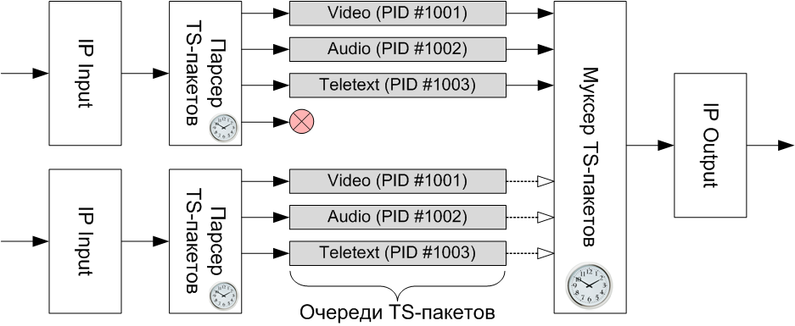
Обработка TS-пакетов
Notes:
Ремуксер работает на уровне TS-пакетов.
Он разделяет входные пакеты по различным потокам и таблицам и записывает их в специализированные очереди пакетов.
Выходной обработчик вычитывает из активных очередей пакеты и формирует выходной поток MPTS.
Ремуксер выполняет синхронизацию часов PCR каждой входной программы к опорным часам, по которым он выдает выходной поток.

Slide 4
Форвард Ремуксер
Настройки

Slide 5
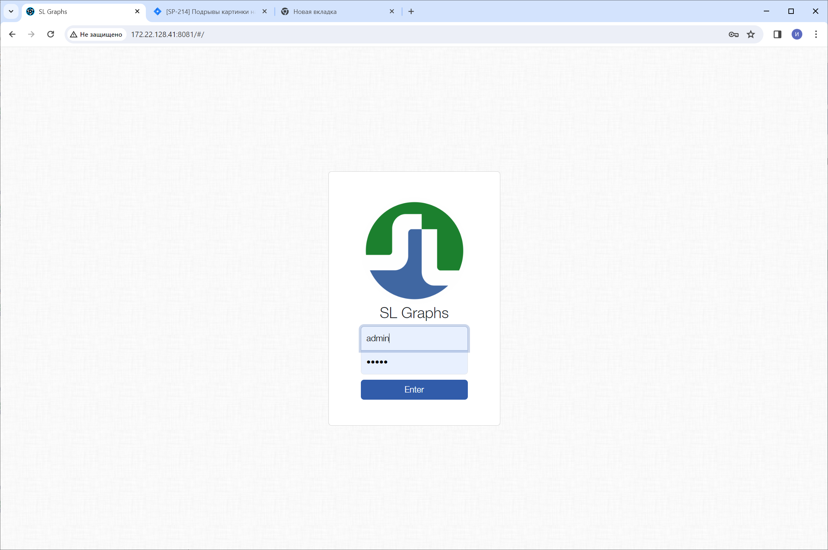
Форврад ремуксер
Notes:
Управление осуществляется со страницы на порту 8081.

Slide 6
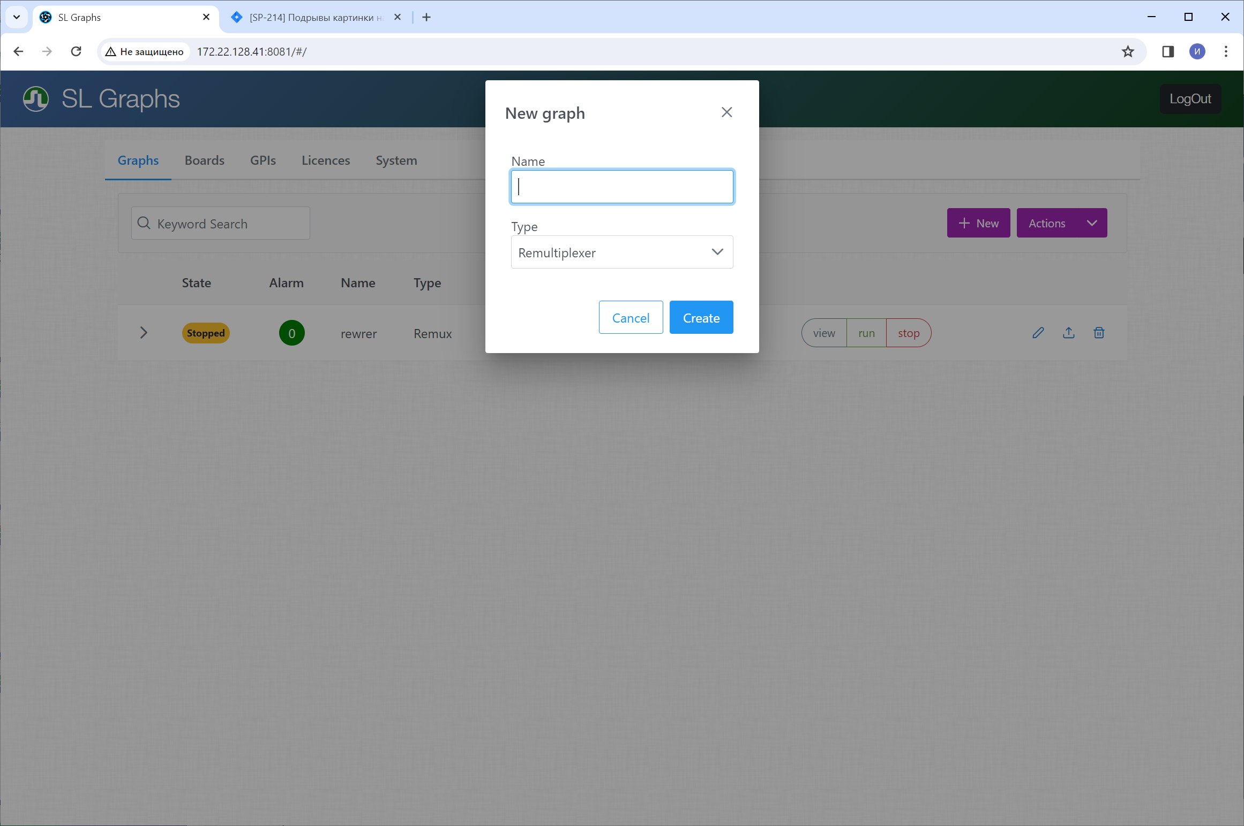
Создание графа ремуксера
Notes:
На основной закладке Graphs нужно нажать кнопку New, в появившемся окне задать имя и выбрать тип Remultiplexor и нажать Create.

Slide 7
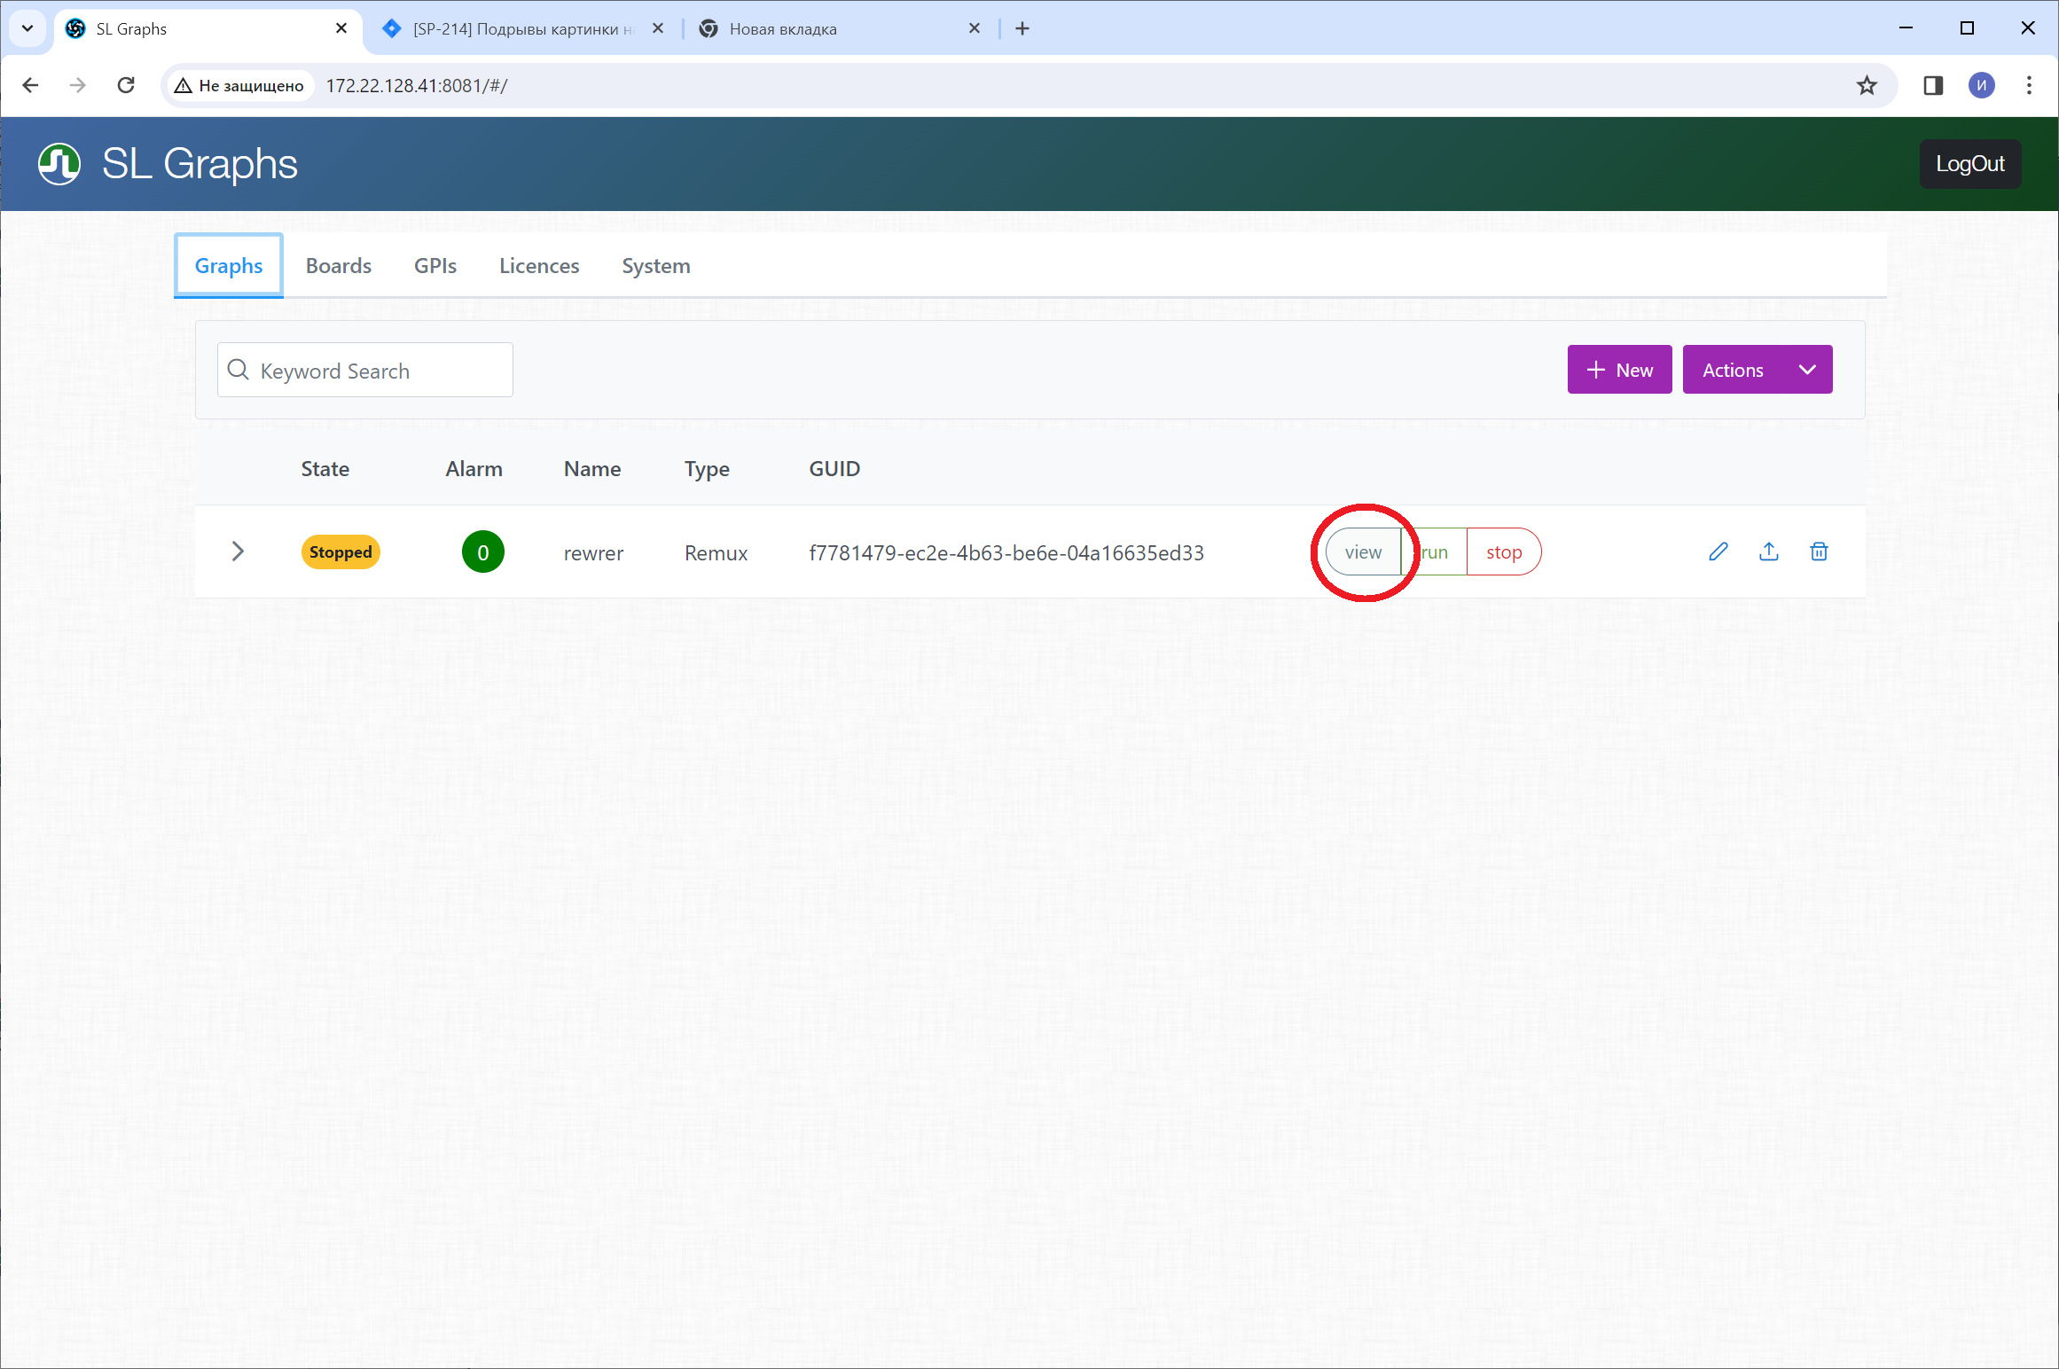
Настройки ремуксера
Notes:
Далее нажать view для редактирования ремуксера (отмечена красным кружком)

Slide 8
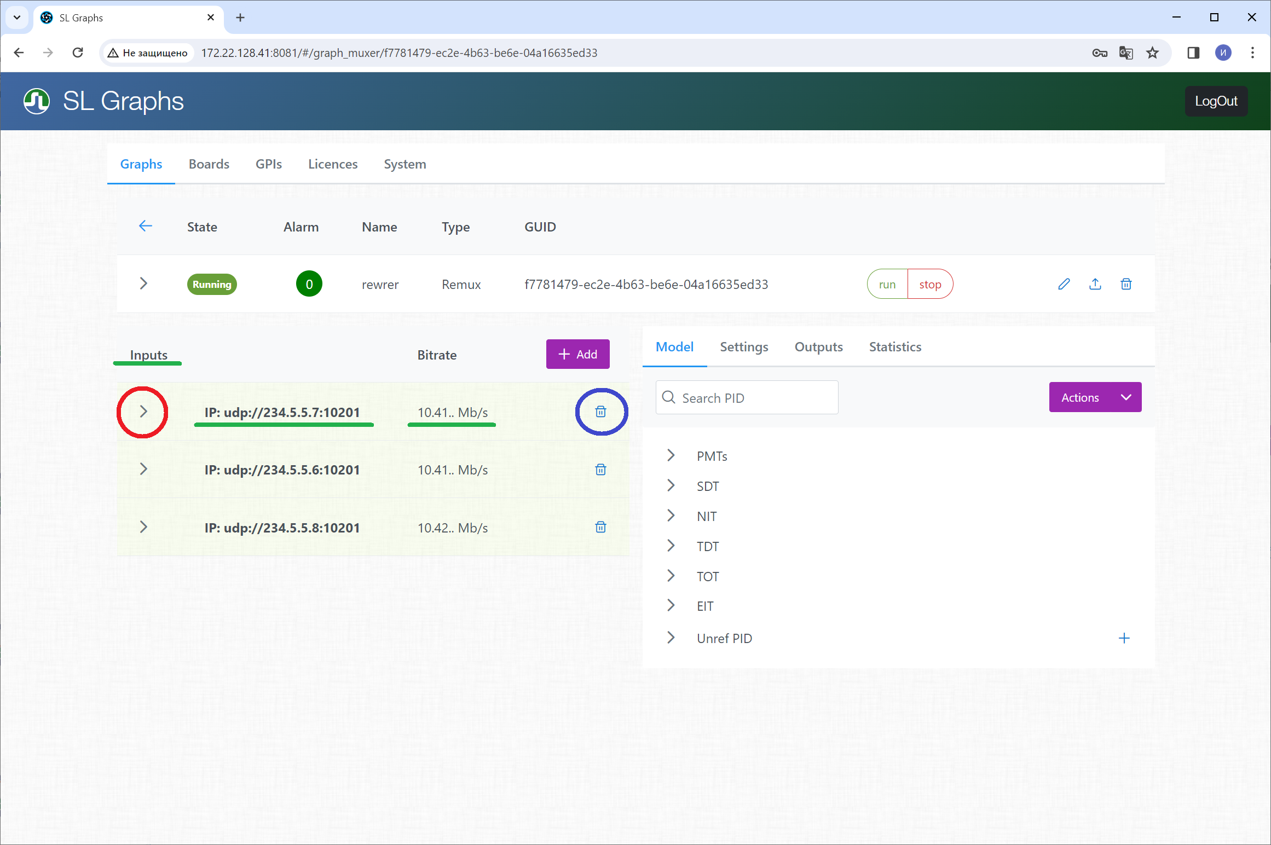
Настройки ремуксера
Notes:
Окно разделено на две части. Слева все входы, справа выход.
Для входов (подчеркнуто зеленым) показывается краткое описание и текущий битрейт.
У каждого входа справа иконка (синий кружок), чтобы удалить этот вход.
Слева (красный кружок) раскрывается дерево настроек конкретного входа.

Slide 9
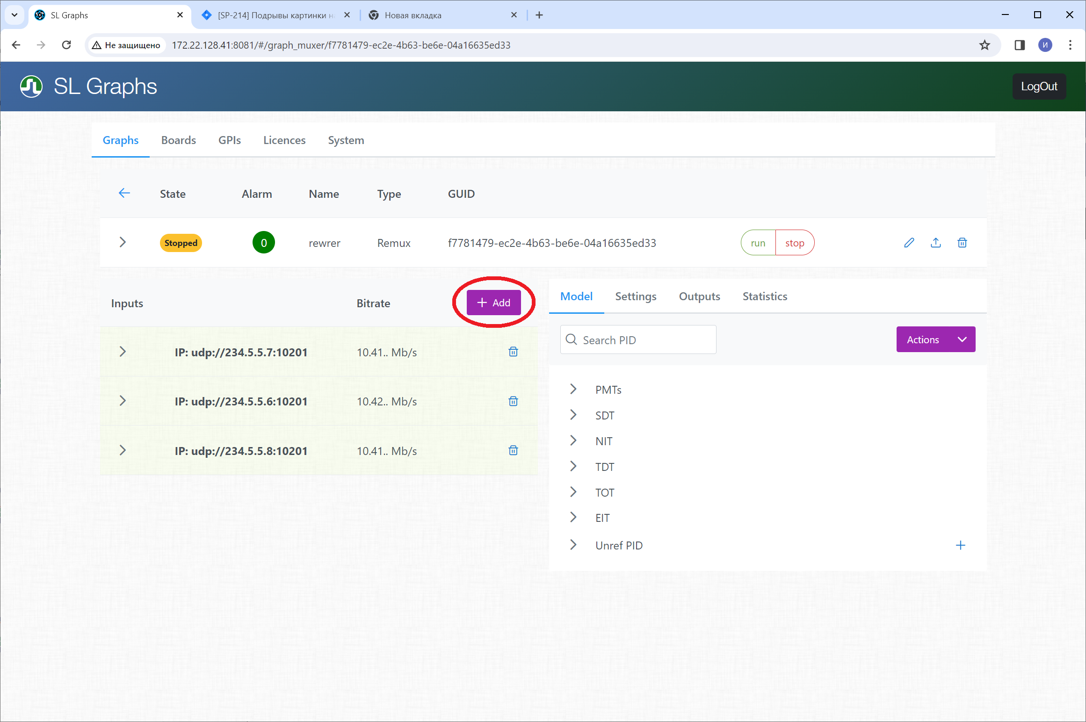
Добавление входа
Notes:
Чтобы в ремуксер добавить вход нужно нажать кнопку Add (отмечена красным кружком).

Slide 10
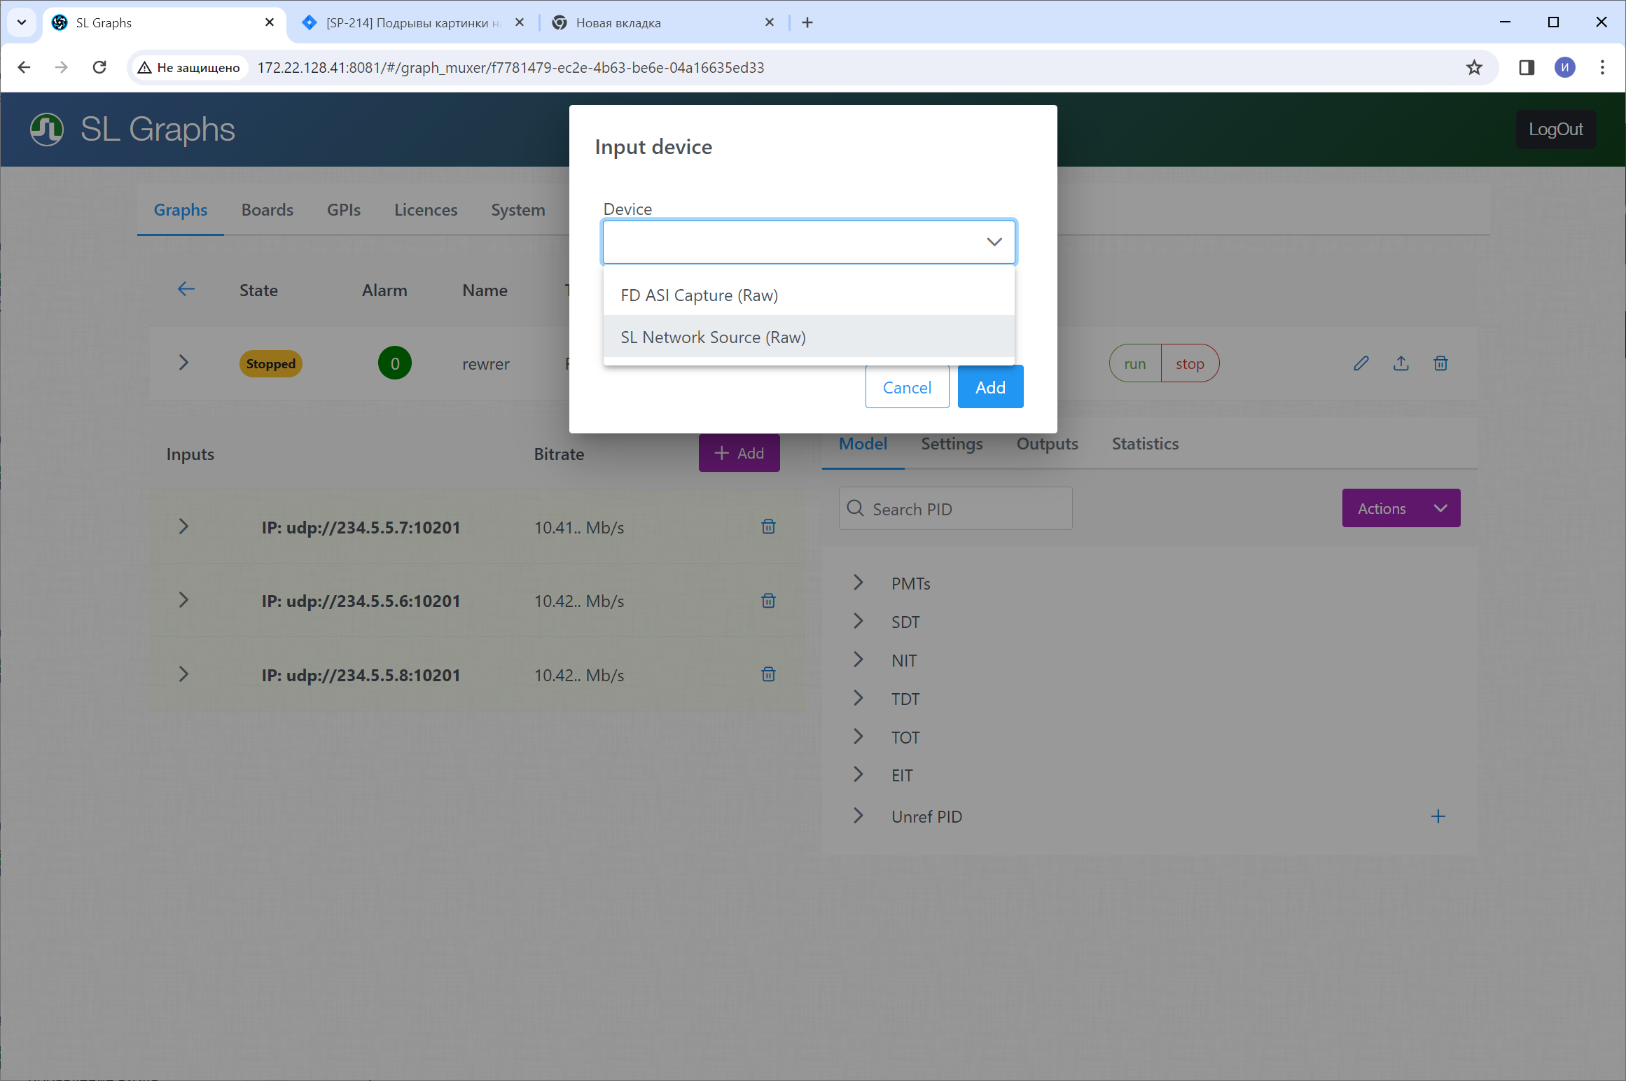
Добавление входа
Notes:
В окне настроек входа нужно выбрать тип, например, IP-вход

Slide 11
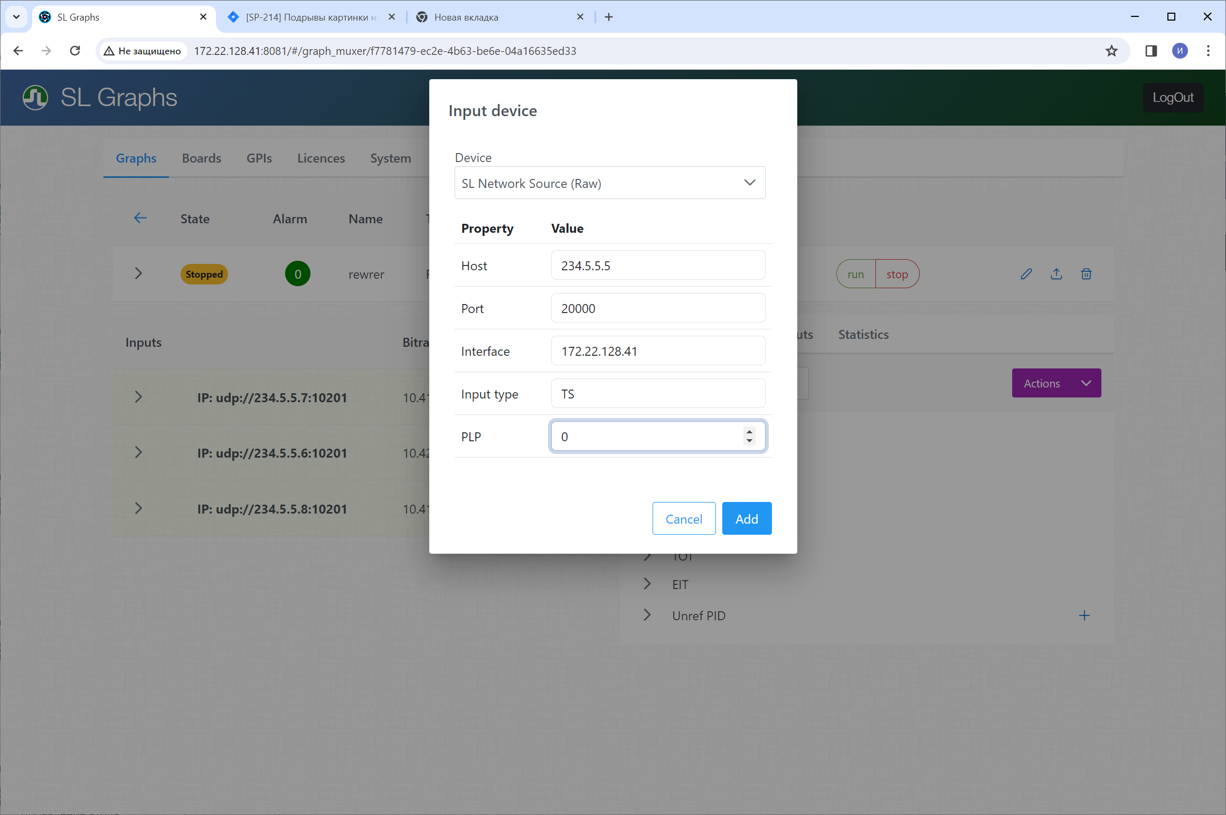
Добавление входа
Notes:
Задать все параметры входа и нажать Add.

Slide 12
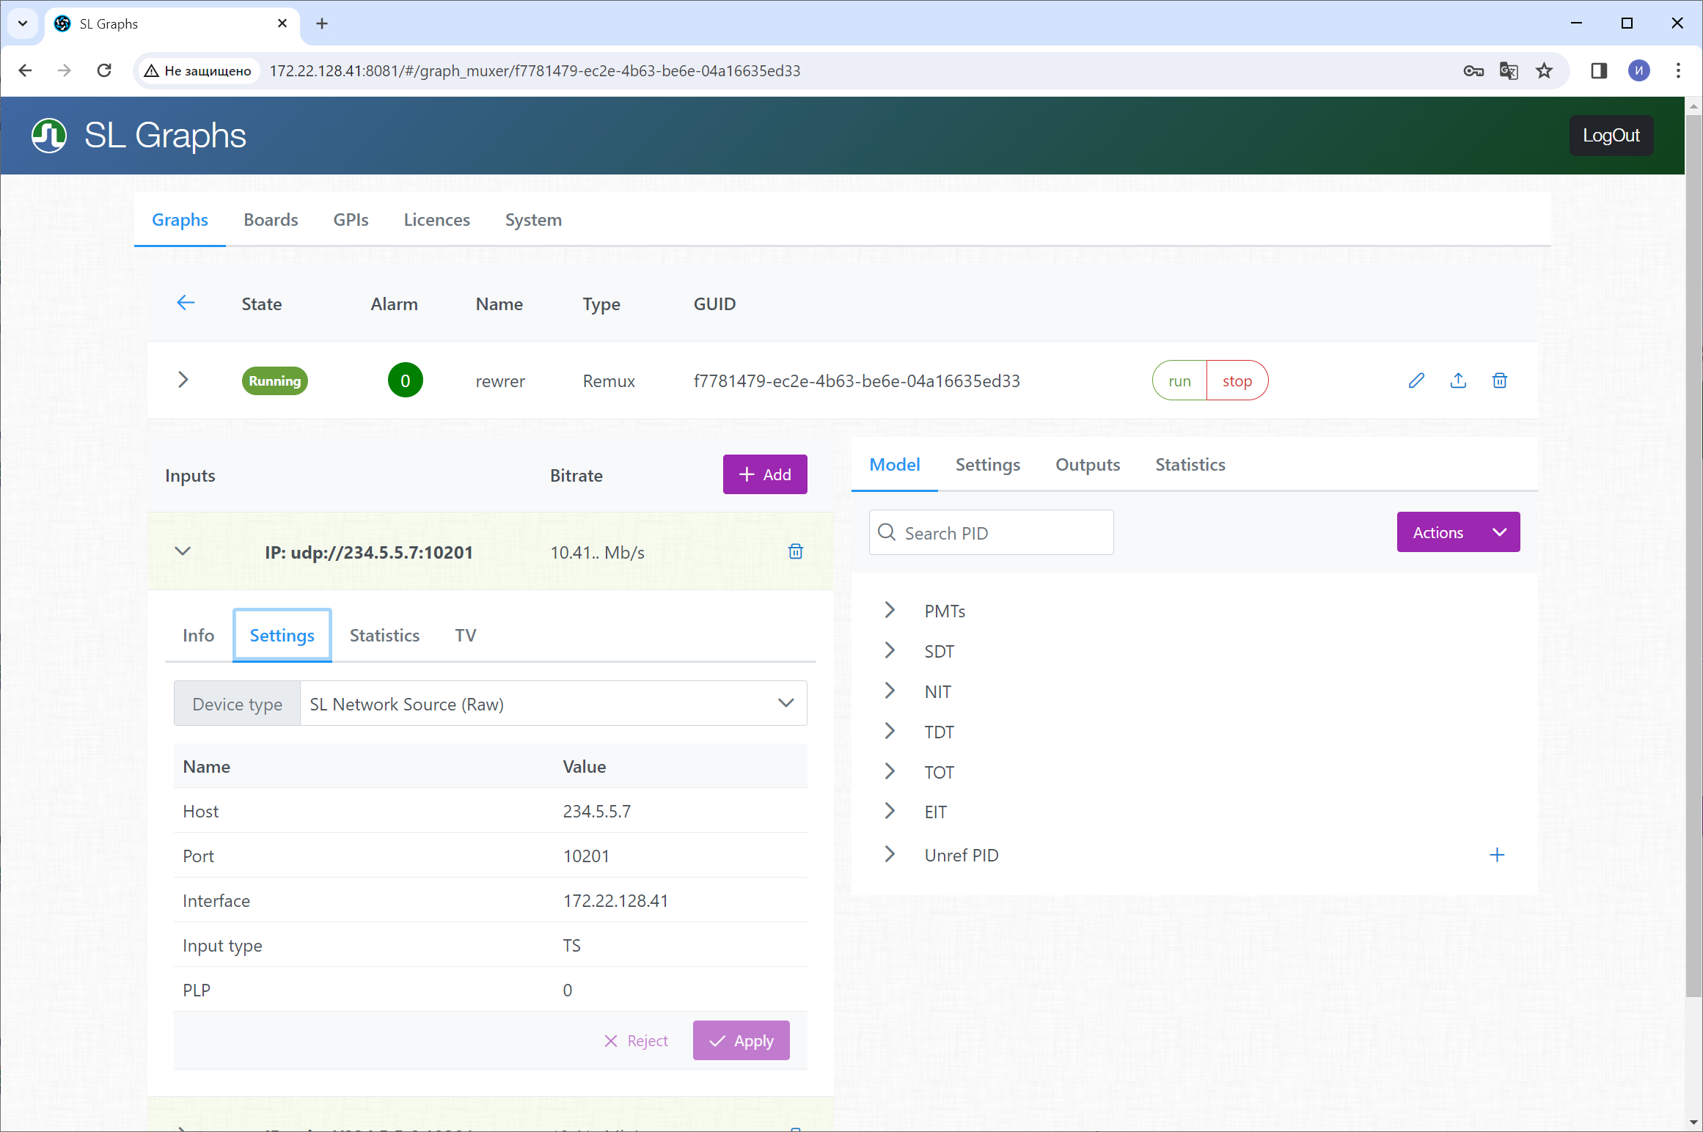
Настройки входа
Notes:
Здесь отображаются текущие настройки входа.

Slide 13
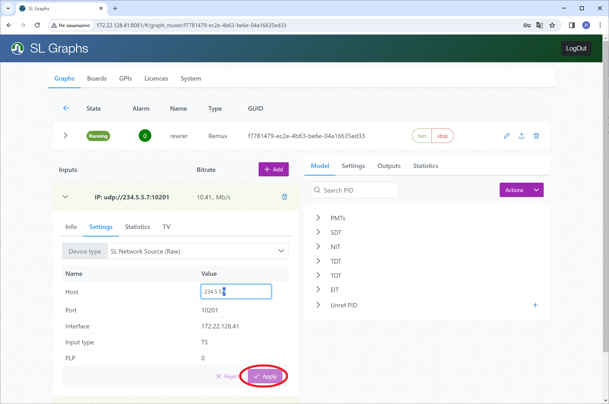
Настройки входа
Notes:
Их можно изменить в любой момент, важно не забывать нажать ENTER перед тем, как нажимать кнопку Apply.

Slide 14
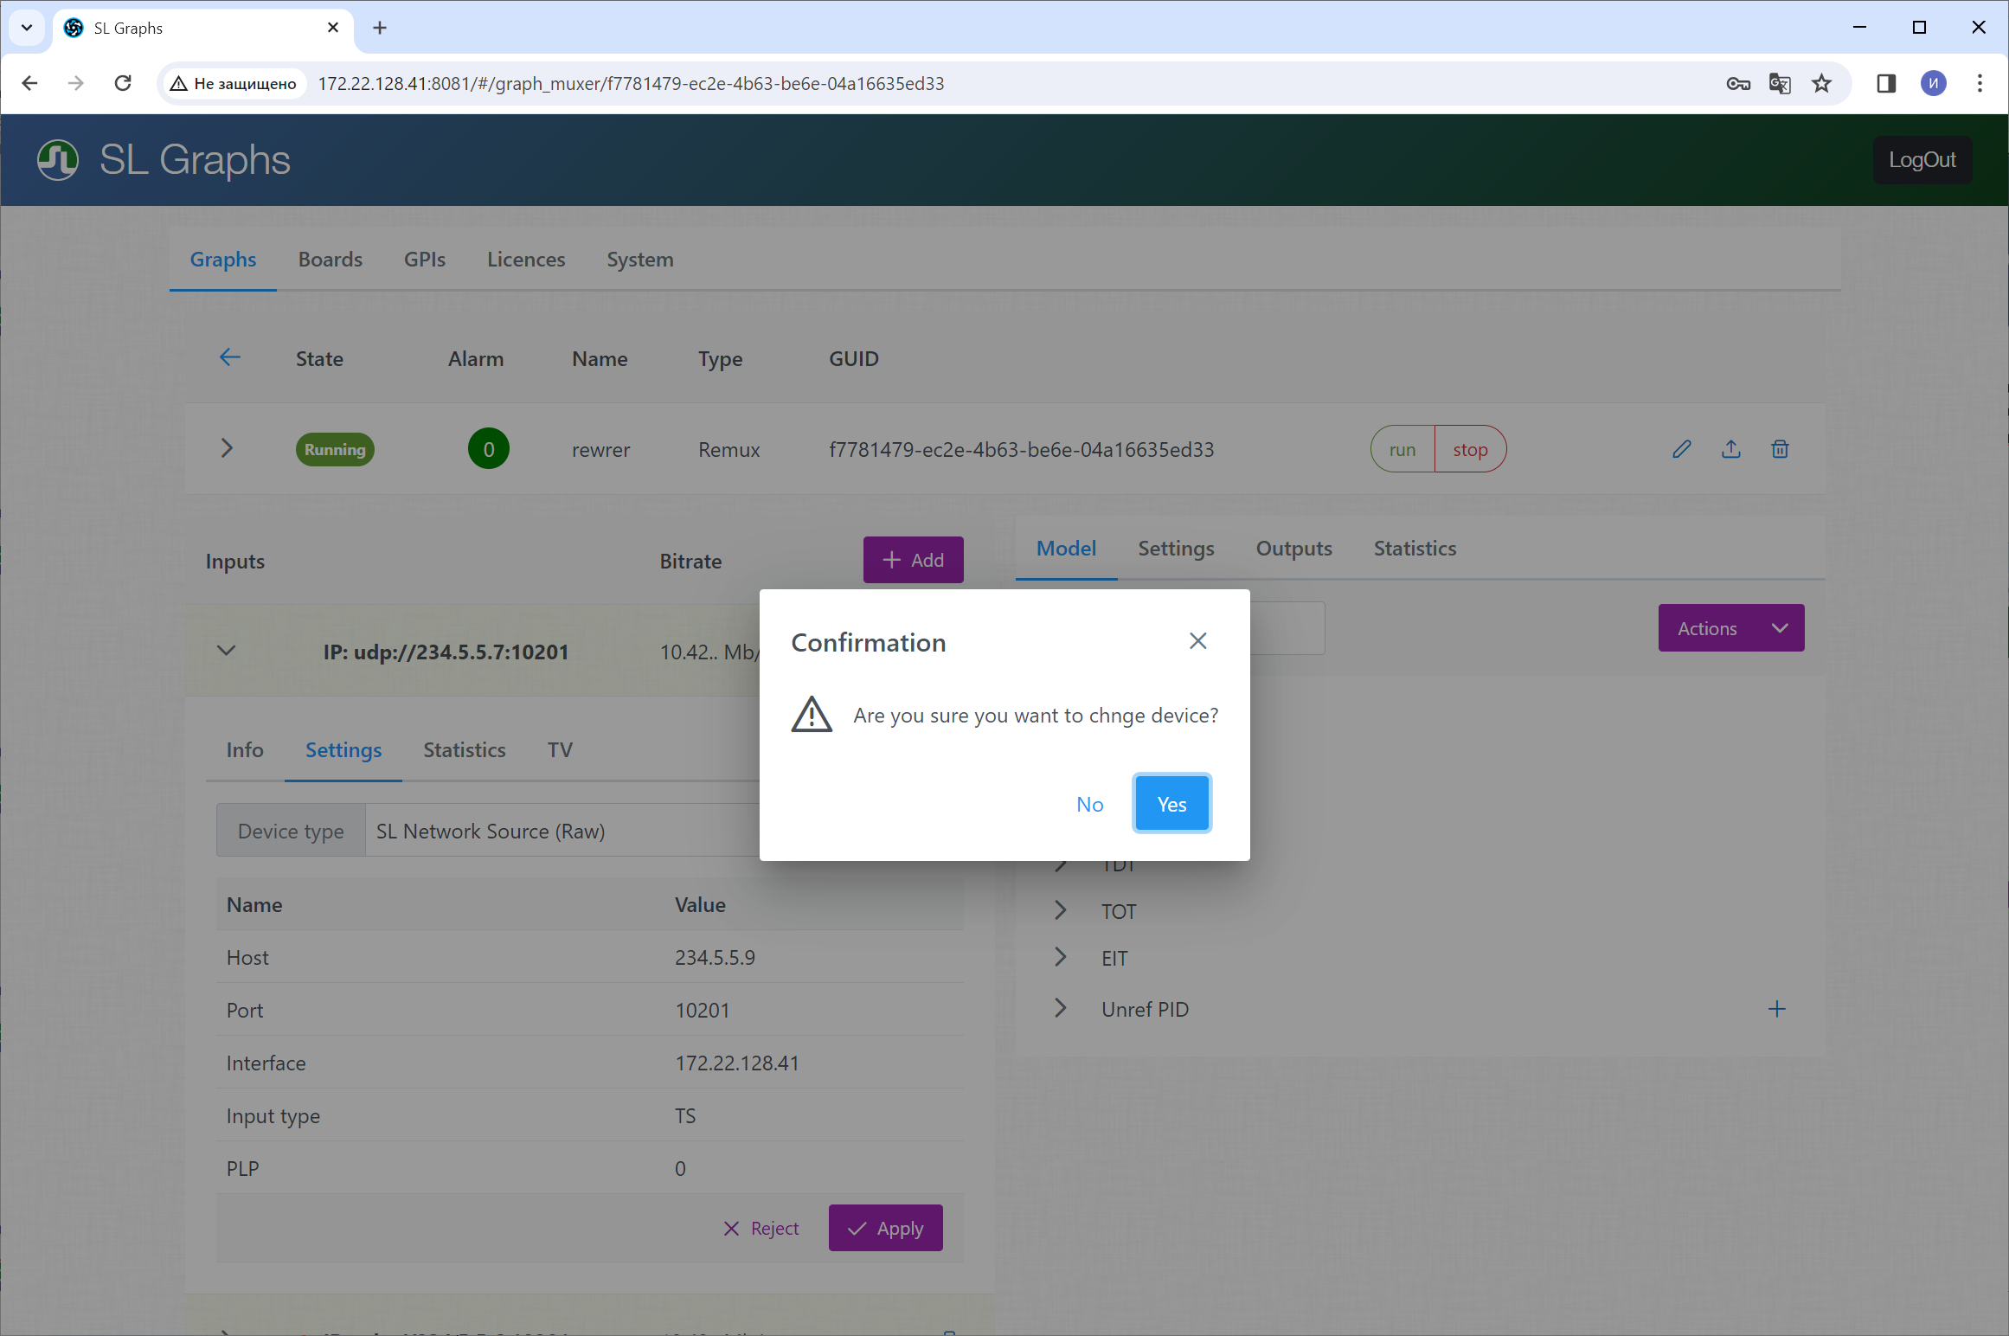
Настройки входа
Notes:
Возникнет окно с подтверждением операции.

Slide 15
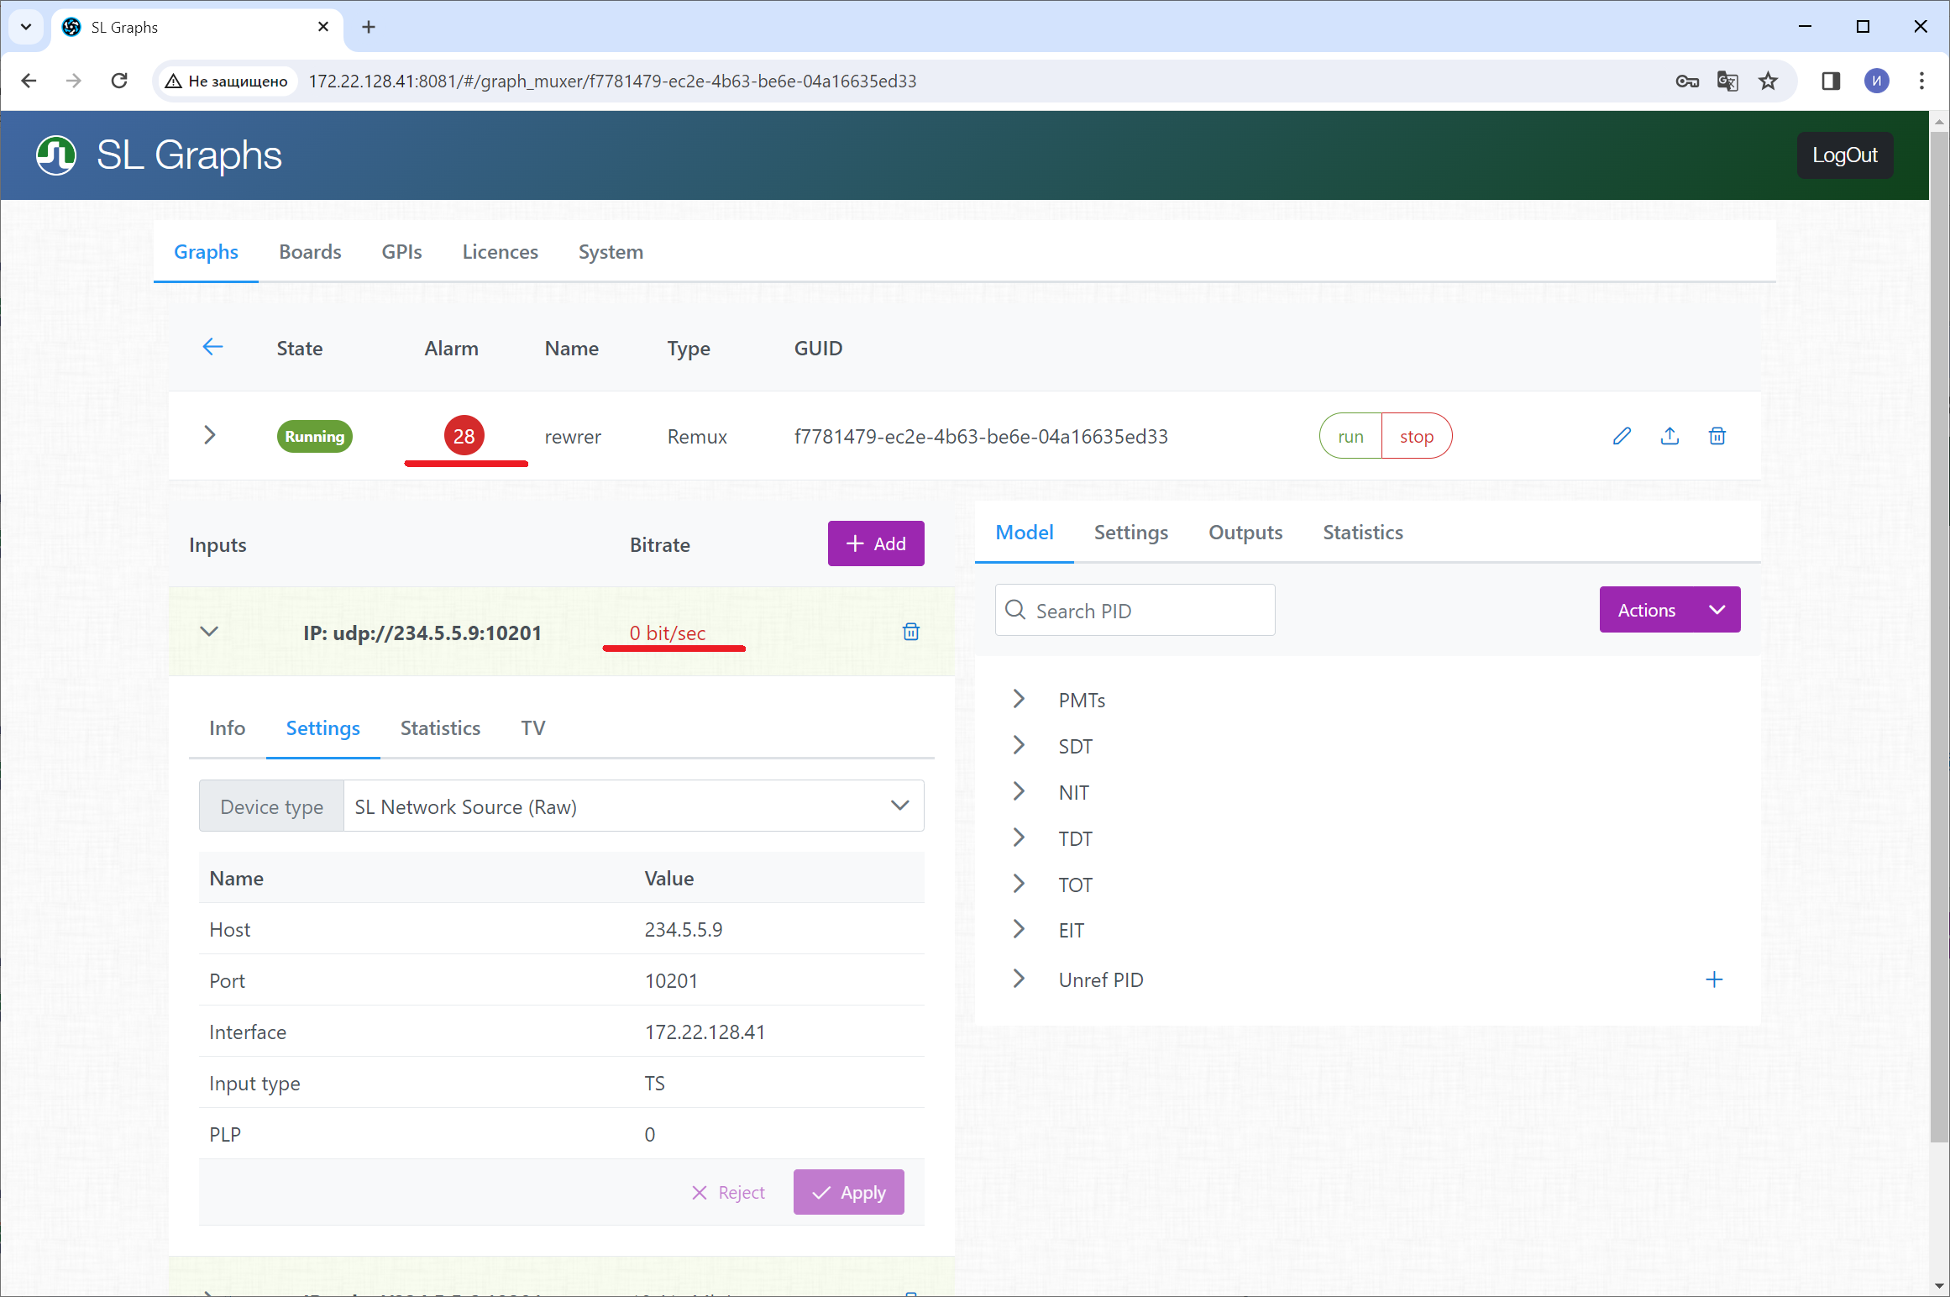
Настройки входа
Notes:
И если настройки неправильные, то входной поток упадет до нуля и появится большое число алармов (подчеркнуто красным) (если, конечно, граф запущен – находится в состоянии Running)

Slide 16
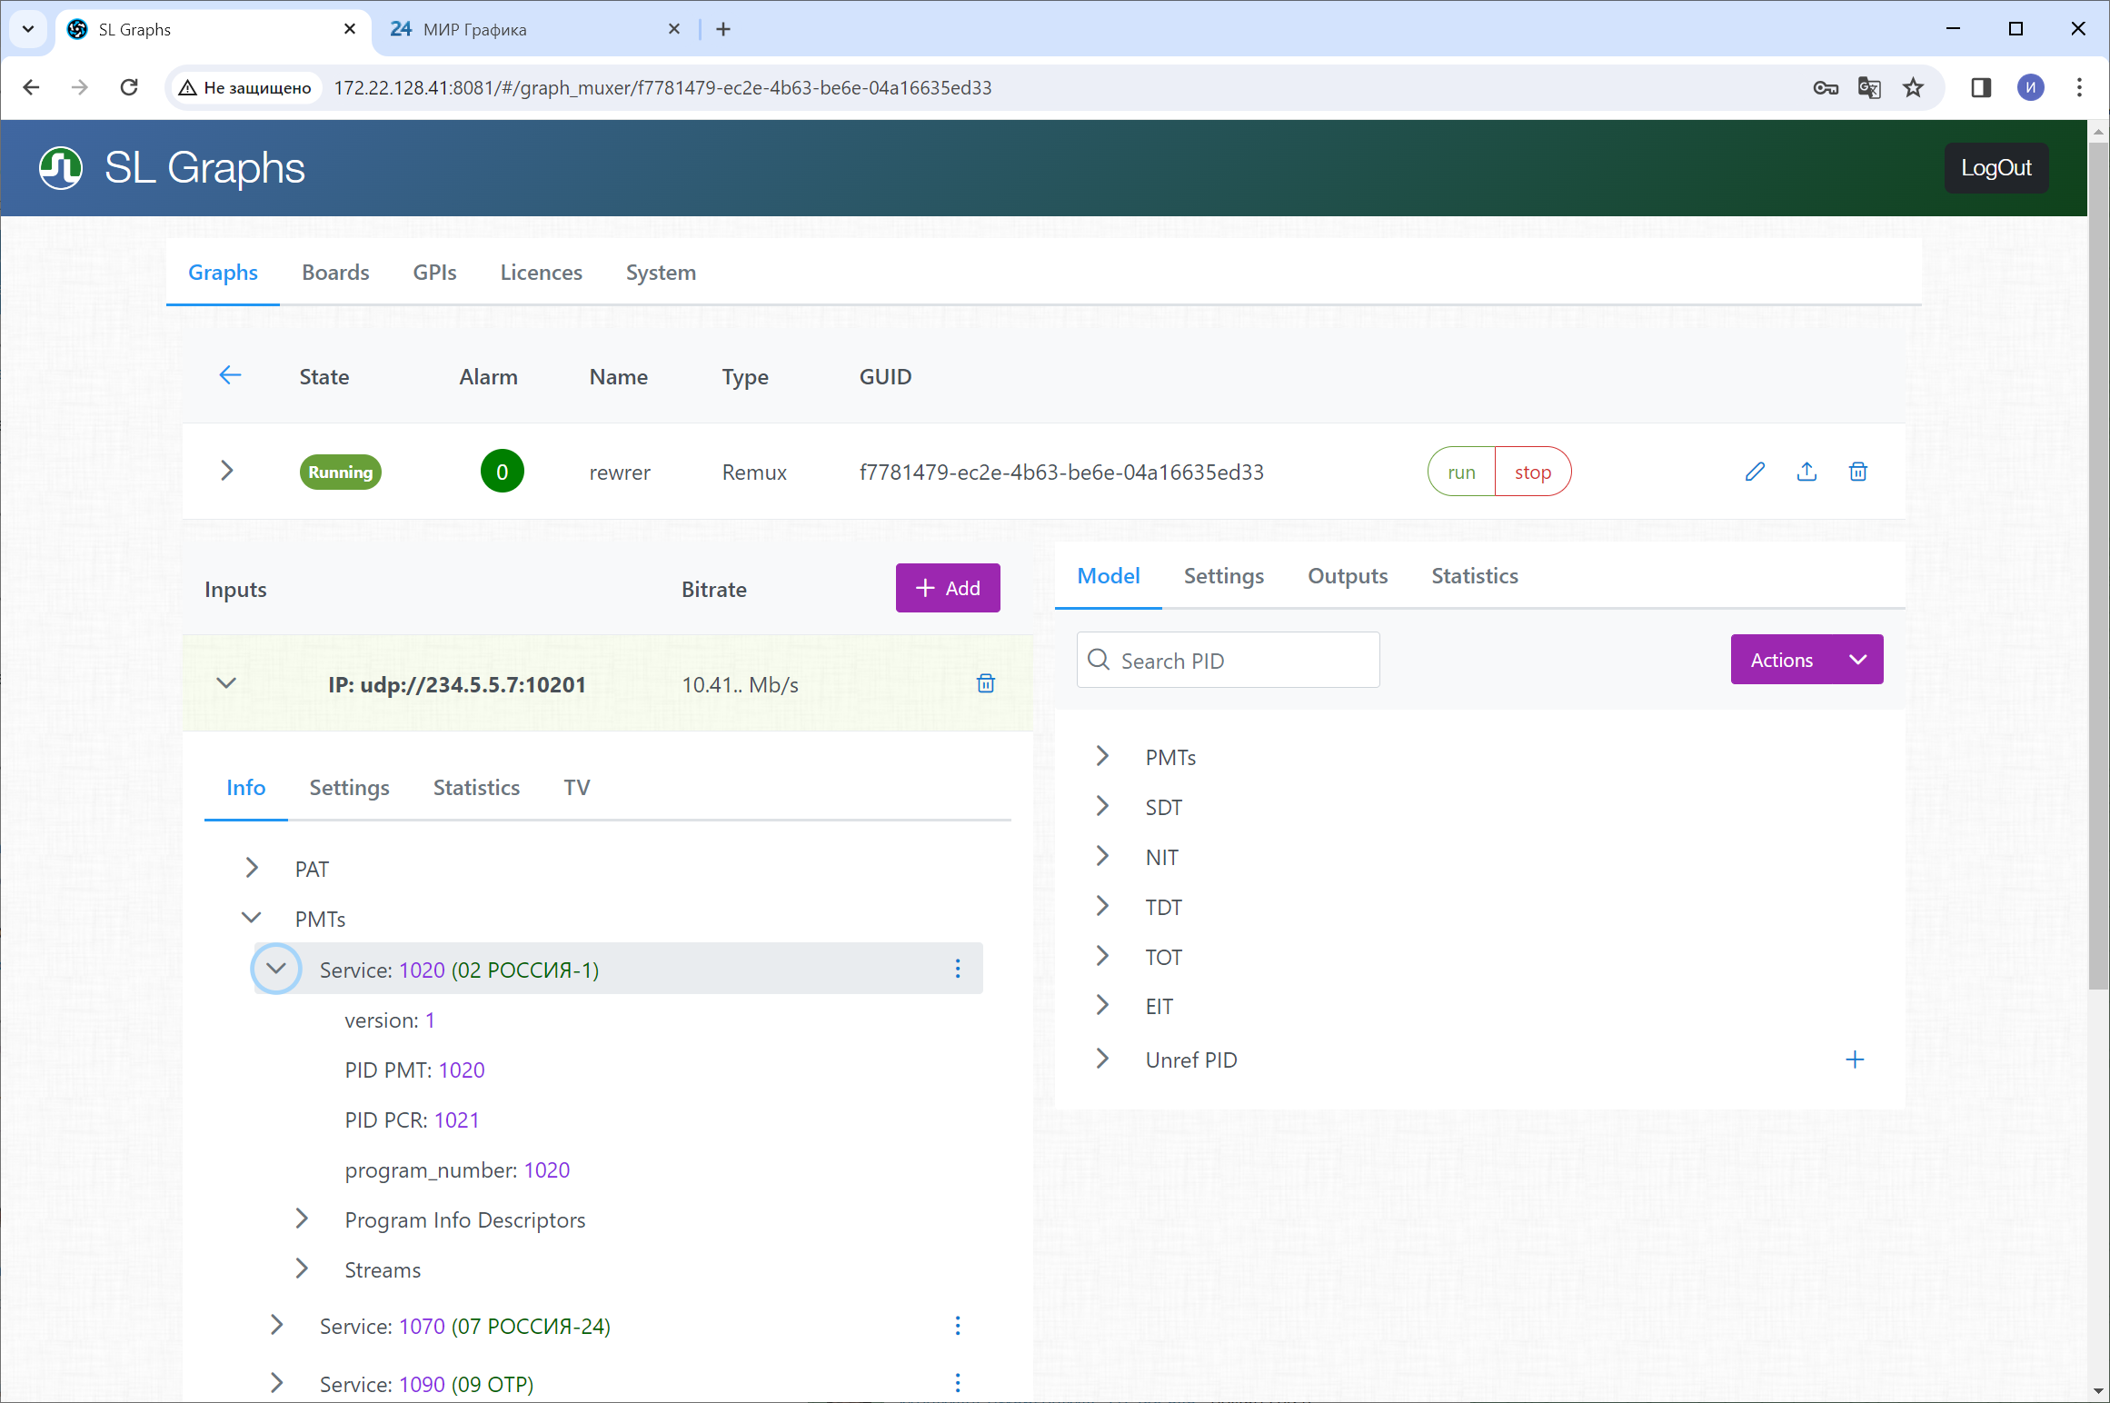
Настройки ремуксера
Notes:
Возвращаемся в закладку Info, где можно выбрать входные сервисы, потоки и таблицы для передачи их в выходной поток.
Например, здесь открыта закладка с описанием сервиса, у которого номер программы равен 1020.

Slide 17
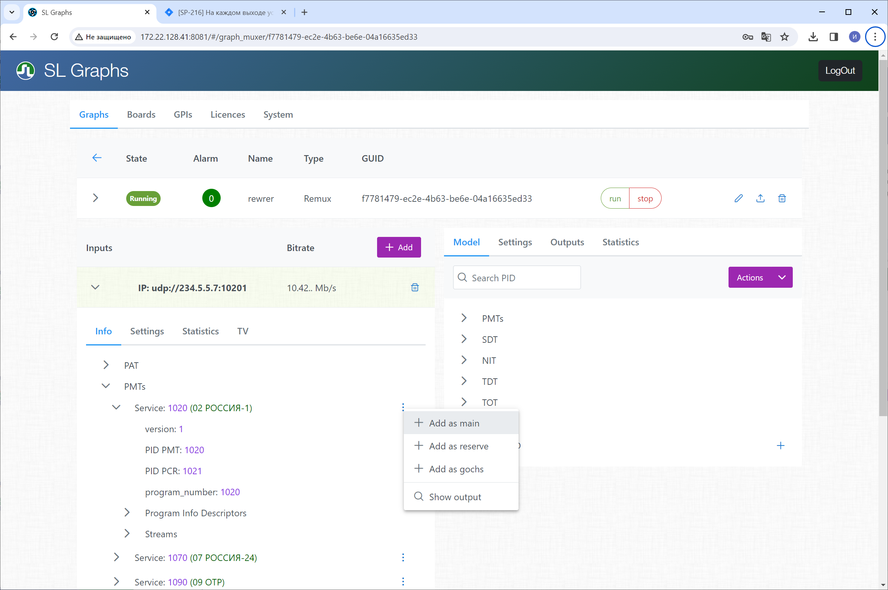
Настройки ремуксера
Notes:
Справа у сервиса есть меню (иконка с вертикальным многоточием), где есть команды добавления этого сервиса в выходную модель в качестве основного сервиса, или резервного или ГОиЧС.
Сначала нужно обязательно добавить в модель выходного потока основные сервисы, поскольку в этом случае при добавлении других сервисов (резервного и ГОиЧС) можно будет не наколачивать номера пидов заново, а выбрать из списка.
Команда «Show output» должна показать в дереве выхода, где используется этот входной сервис (пока не работает).

Slide 18
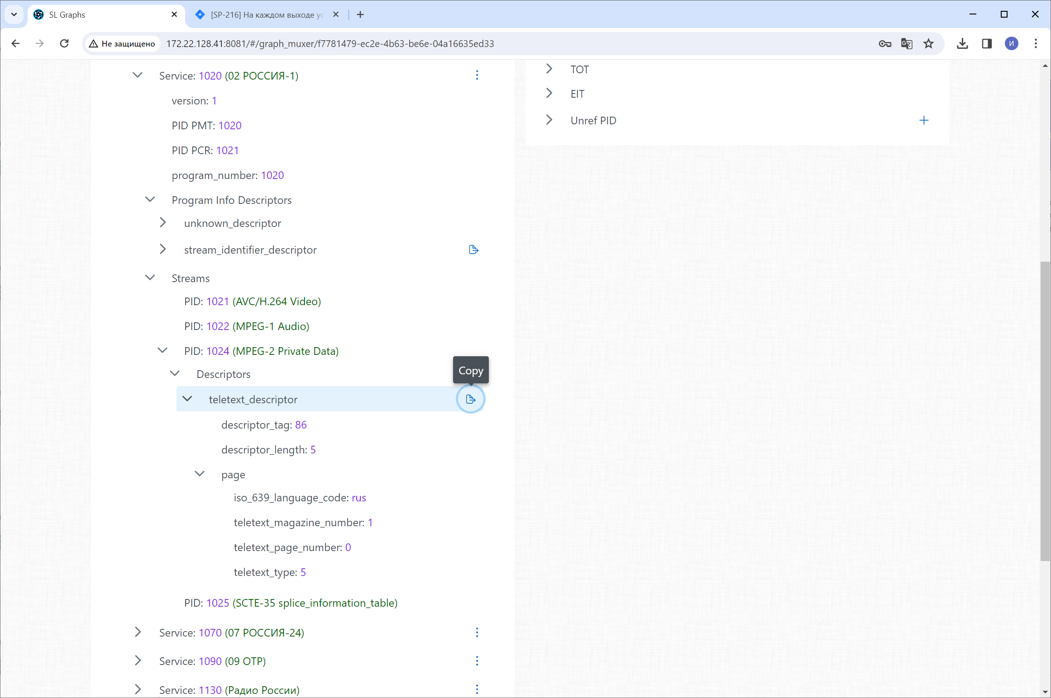
Настройки ремуксера
Notes:
Во входном дереве даются описания различных потоков и дескрипторов, например, сейчас показан дескриптор телетекста.
У этого дескриптора справа есть иконка со стрелкой вправо – это команда для копирования дескриптора в буфер обмена веб-страницы.

Slide 19
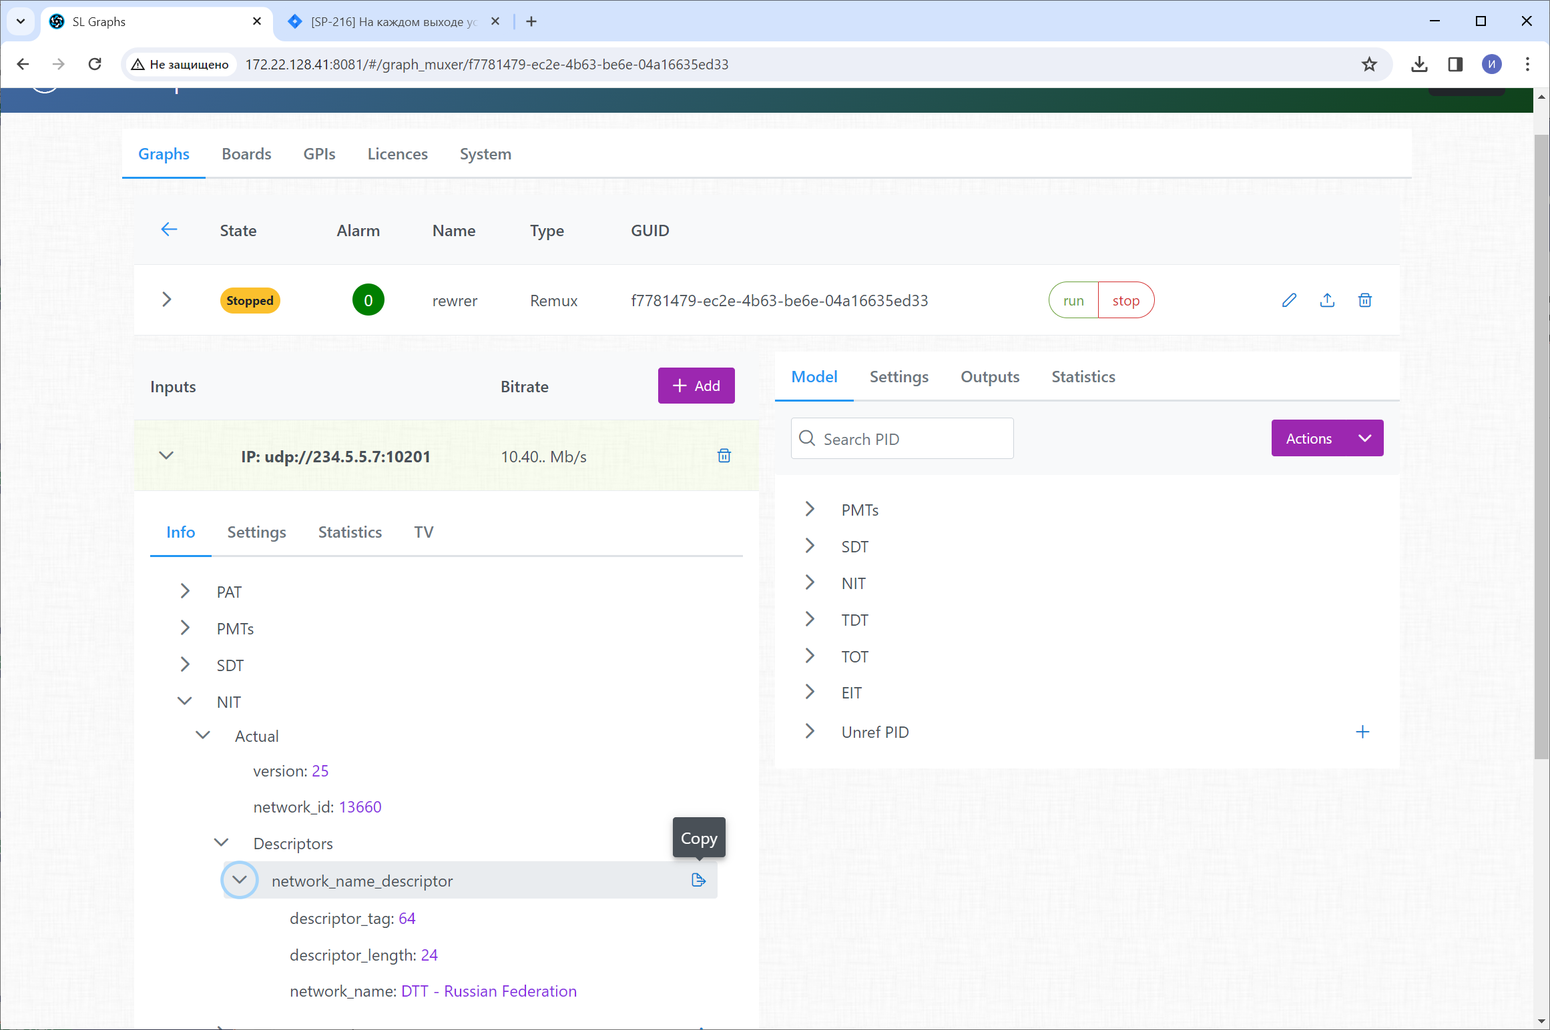
Настройки ремуксера
Notes:
А здесь открыта таблица NIT. Справа есть кнопка Copy.

Slide 20
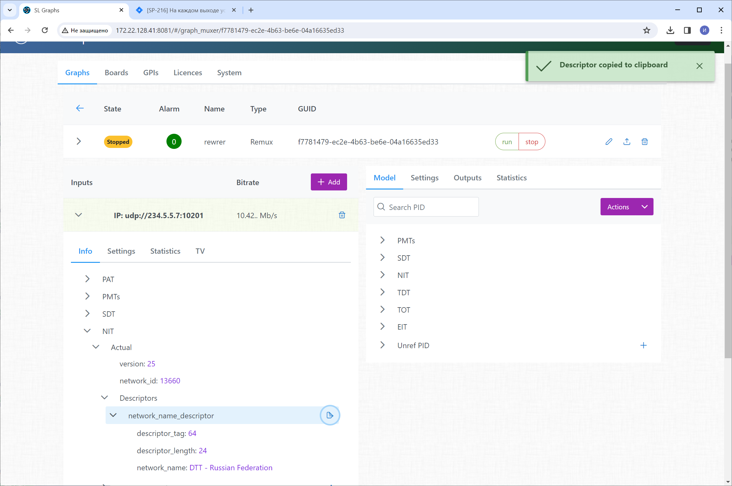
Настройки ремуксера
Notes:
Если ее нажать, то появится надпись, что дескриптор успешно скопирован.

Slide 21
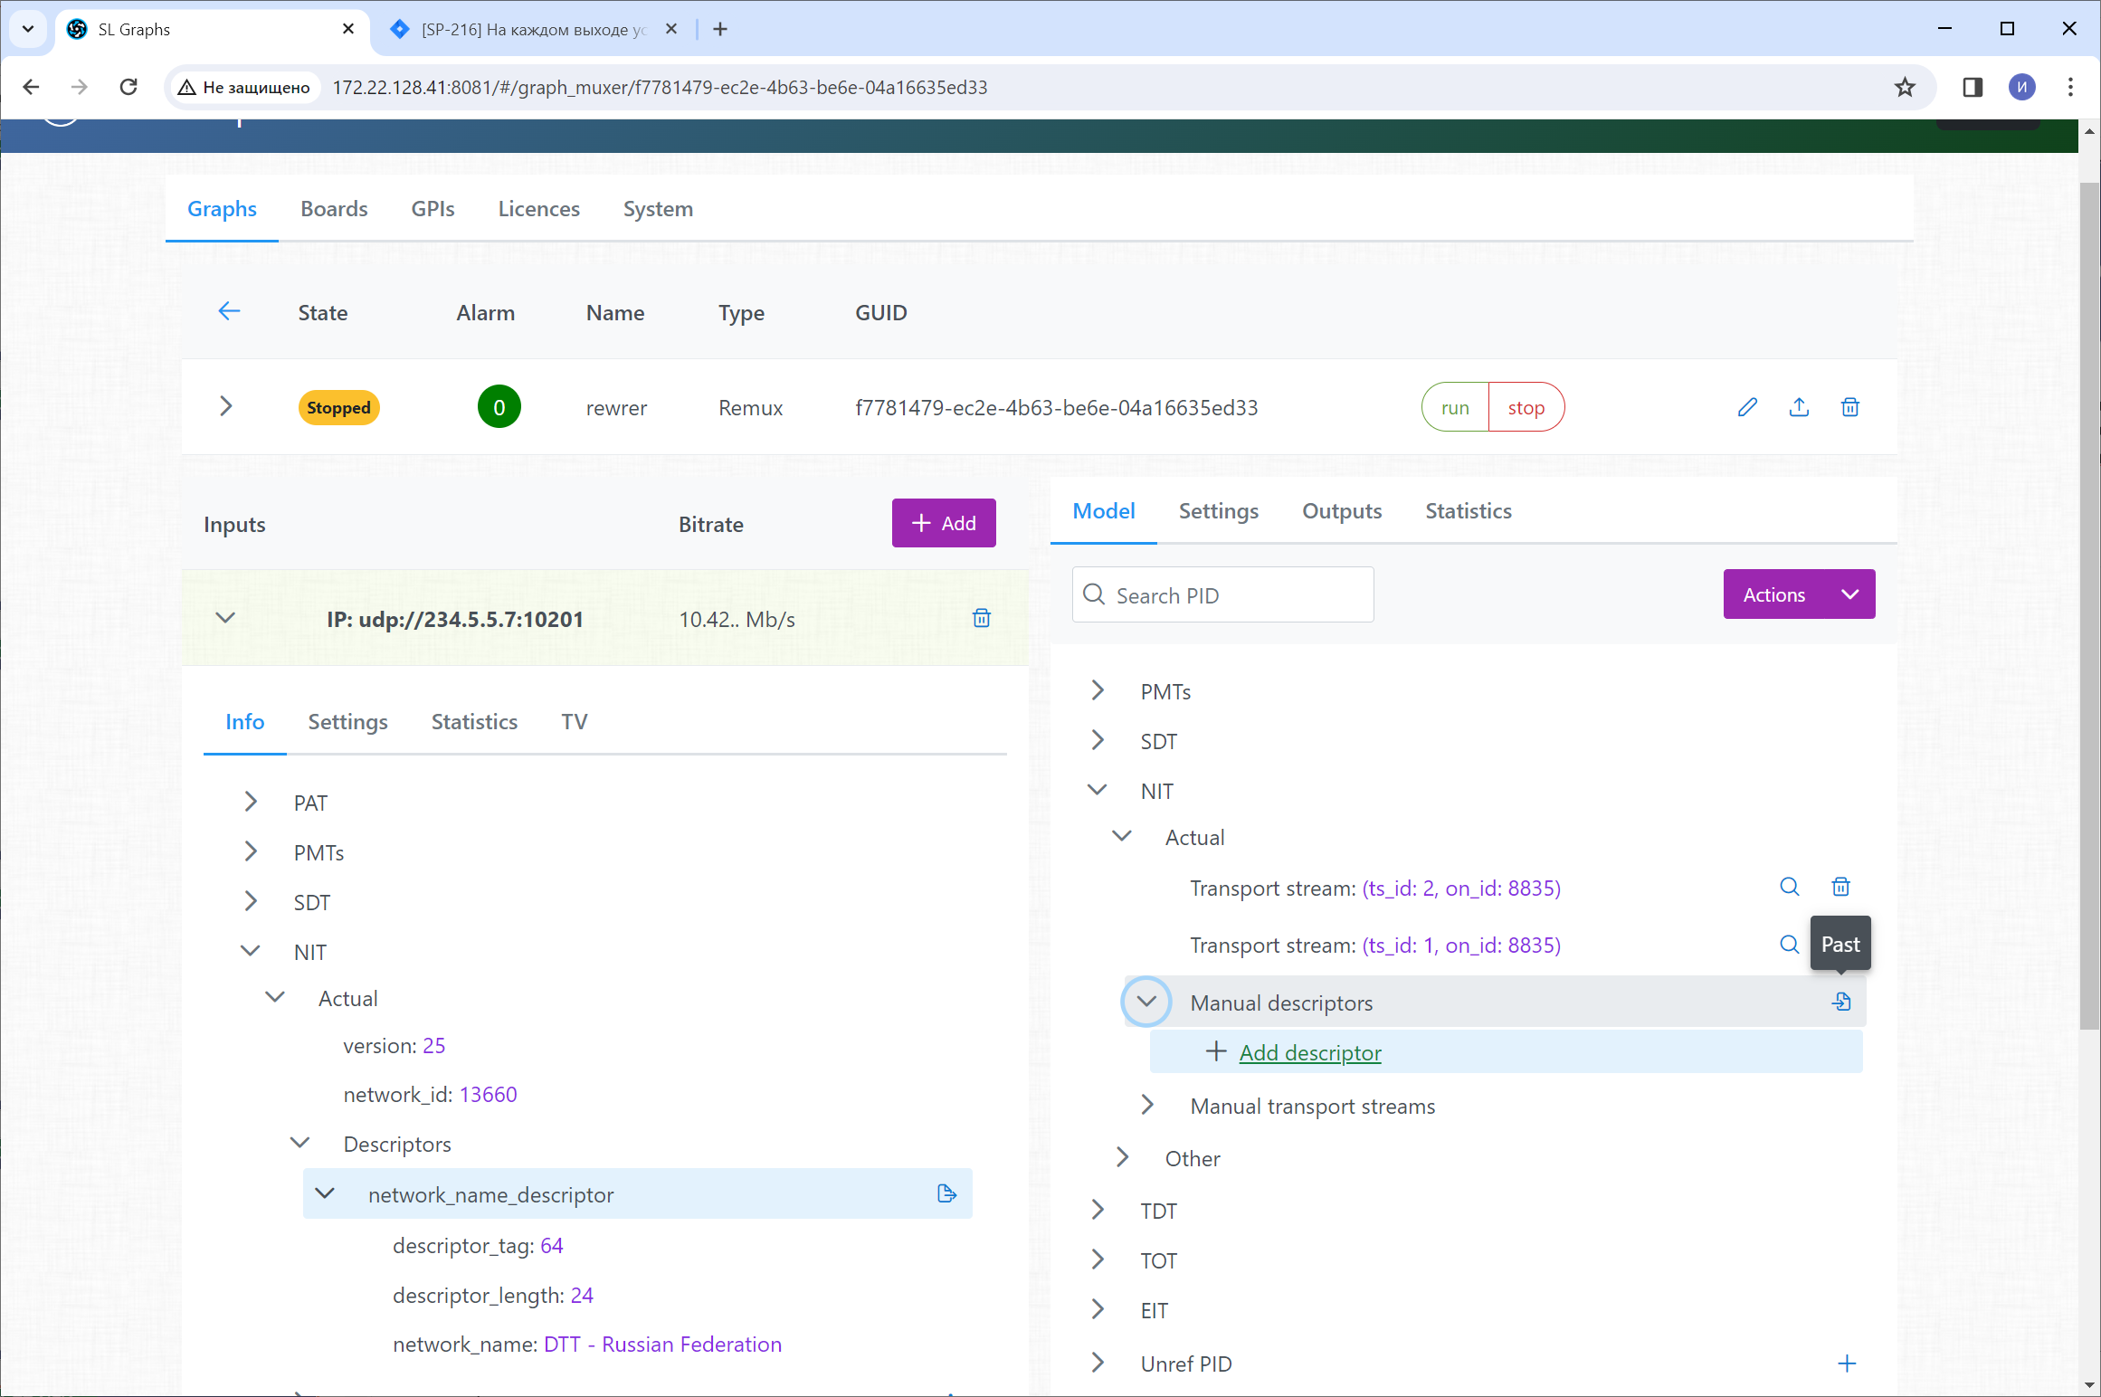
Настройки ремуксера
Notes:
Соответственно потом можно перейти в настройки выходной модели, выбрать аналогичную таблицу NIT и добавить дескриптор кнопкой Past.

Slide 22
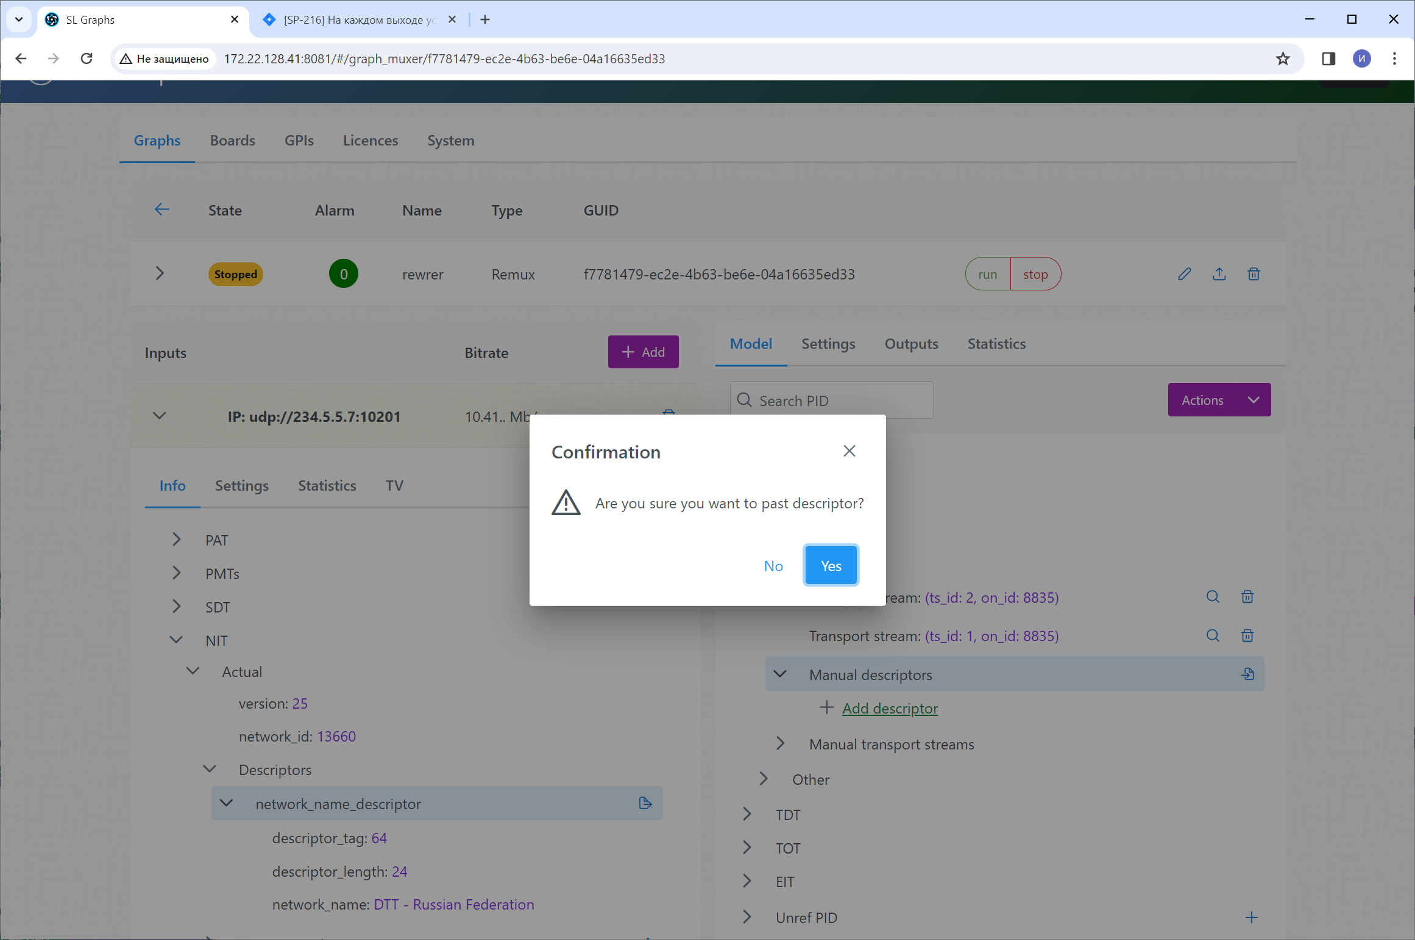
Настройки ремуксера
Notes:
Страница спросит подтверждение

Slide 23
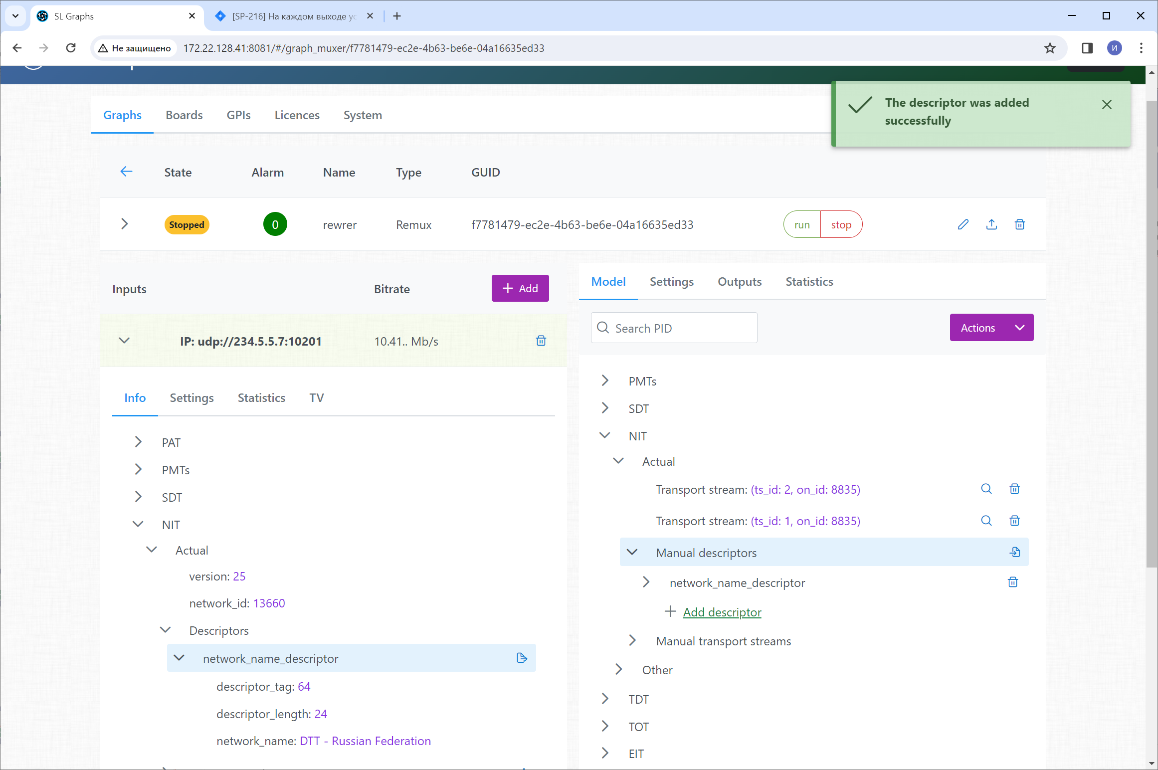
Настройки ремуксера
Notes:
и вставит данные из буфера обмена в дескриптор.
Обращаю внимание, что в таком случае дескриптор не будет автоматически изменяться, при изменении его во входном потоке. Но зато он и не будет пропадать при пропадании входного потока.

Slide 24
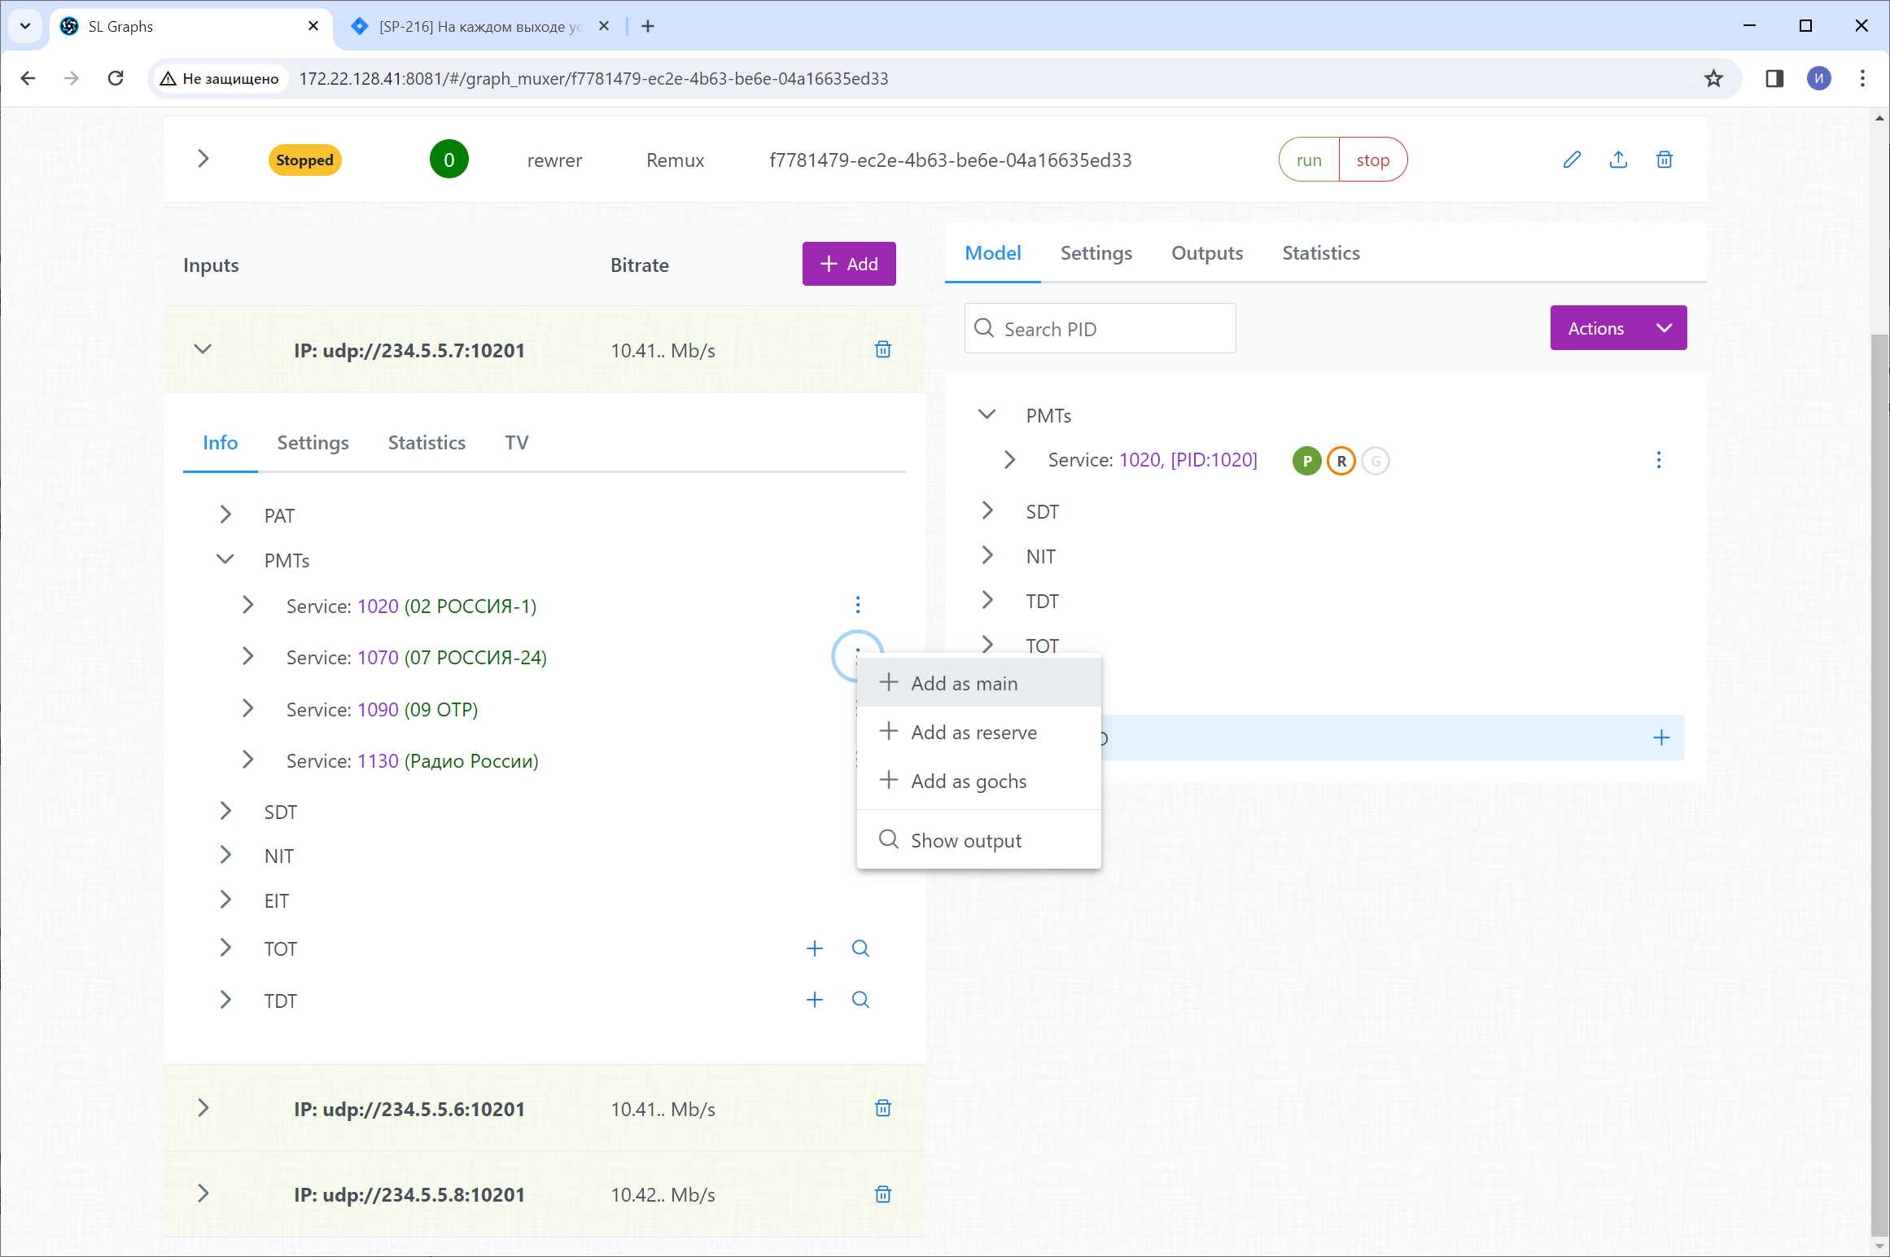
Создание сервиса
Notes:
Чтобы добавить входной сервис в выходную модель нужно выбрать этот сервис и в его меню нажать «Add as main»

Slide 25
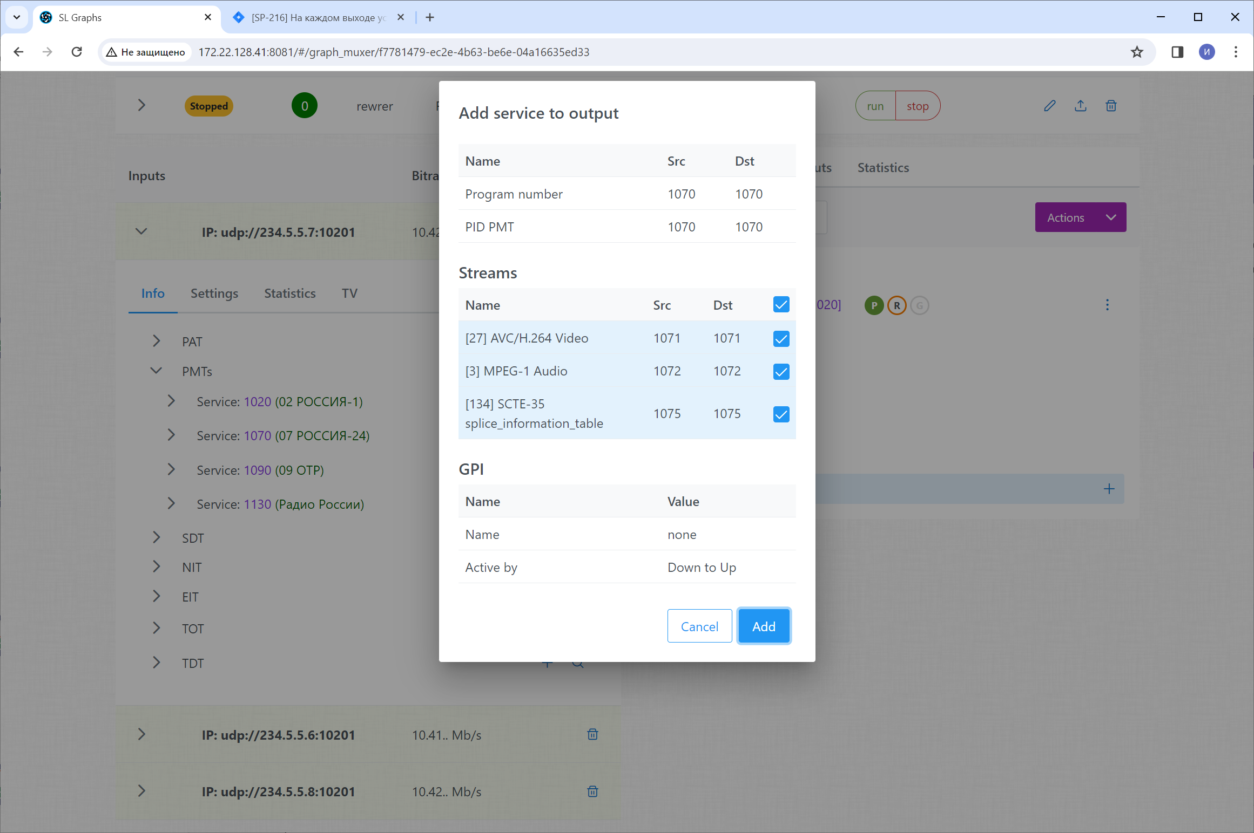
Создание сервиса
Notes:
В окне настроек сервиса нужно задать все пиды и включить галочки на всех потоках, которые должны быть в выходном сервисе.

Slide 26
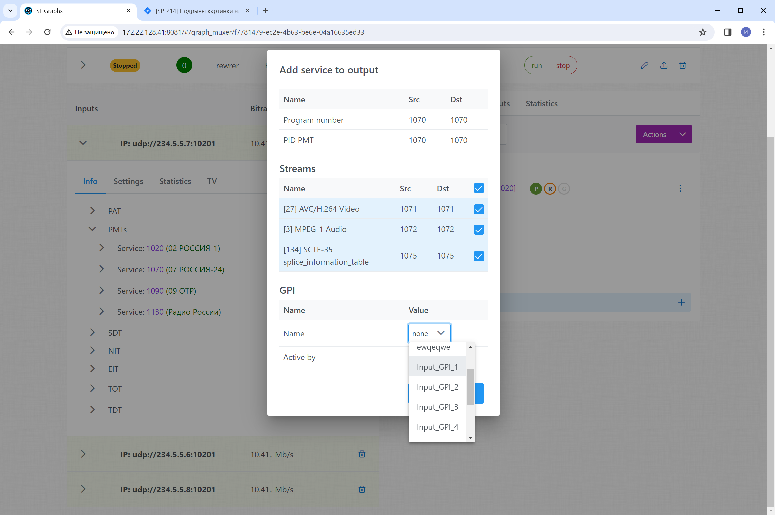
Создание сервиса
Notes:
В самом низу нужно выбрать GPI для переключения на основной вход.

Slide 27
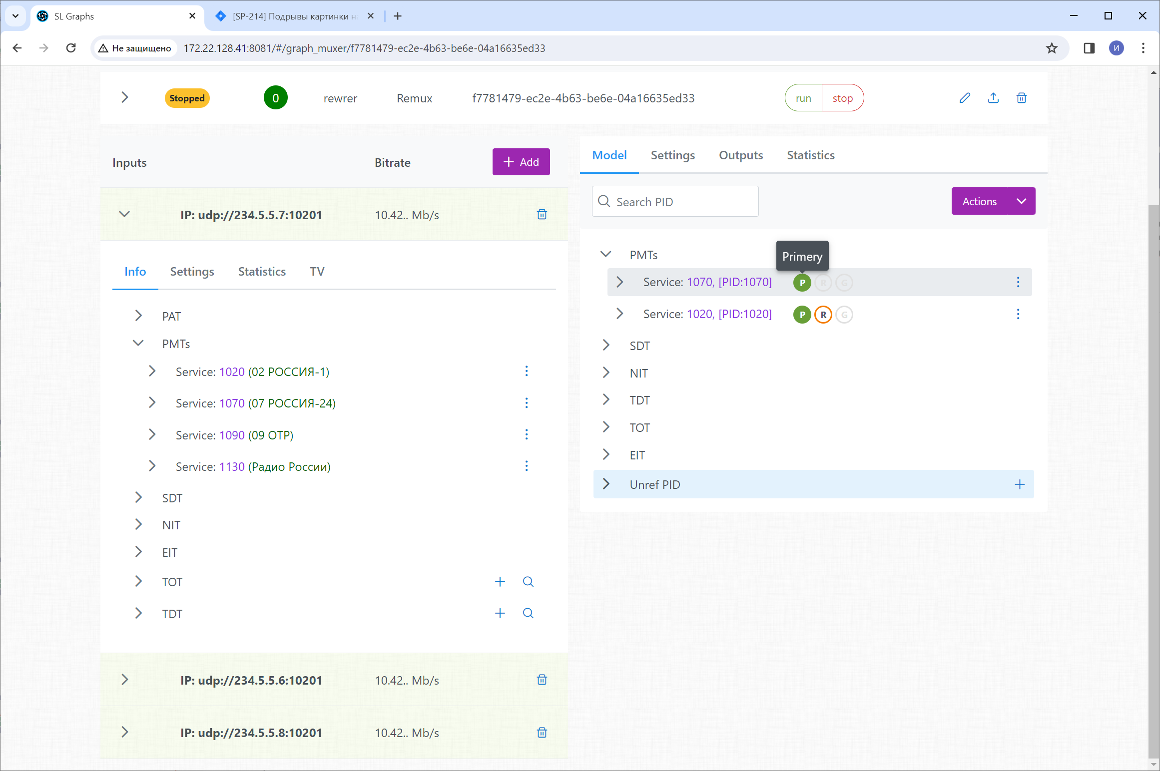
Создание сервиса
Notes:
После добавления в выходной модели появится новый сервис, у которого в зеленом кружке буква P (Primary).

Slide 28
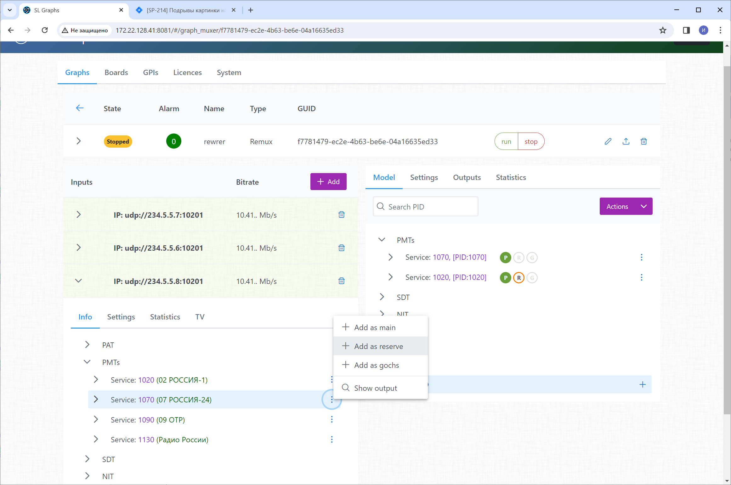
Резервирование сервиса
Notes:
Далее выбираем другой источник, в нем выбираем нужный сервис и в его меню выбираем «Add as reserve»

Slide 29
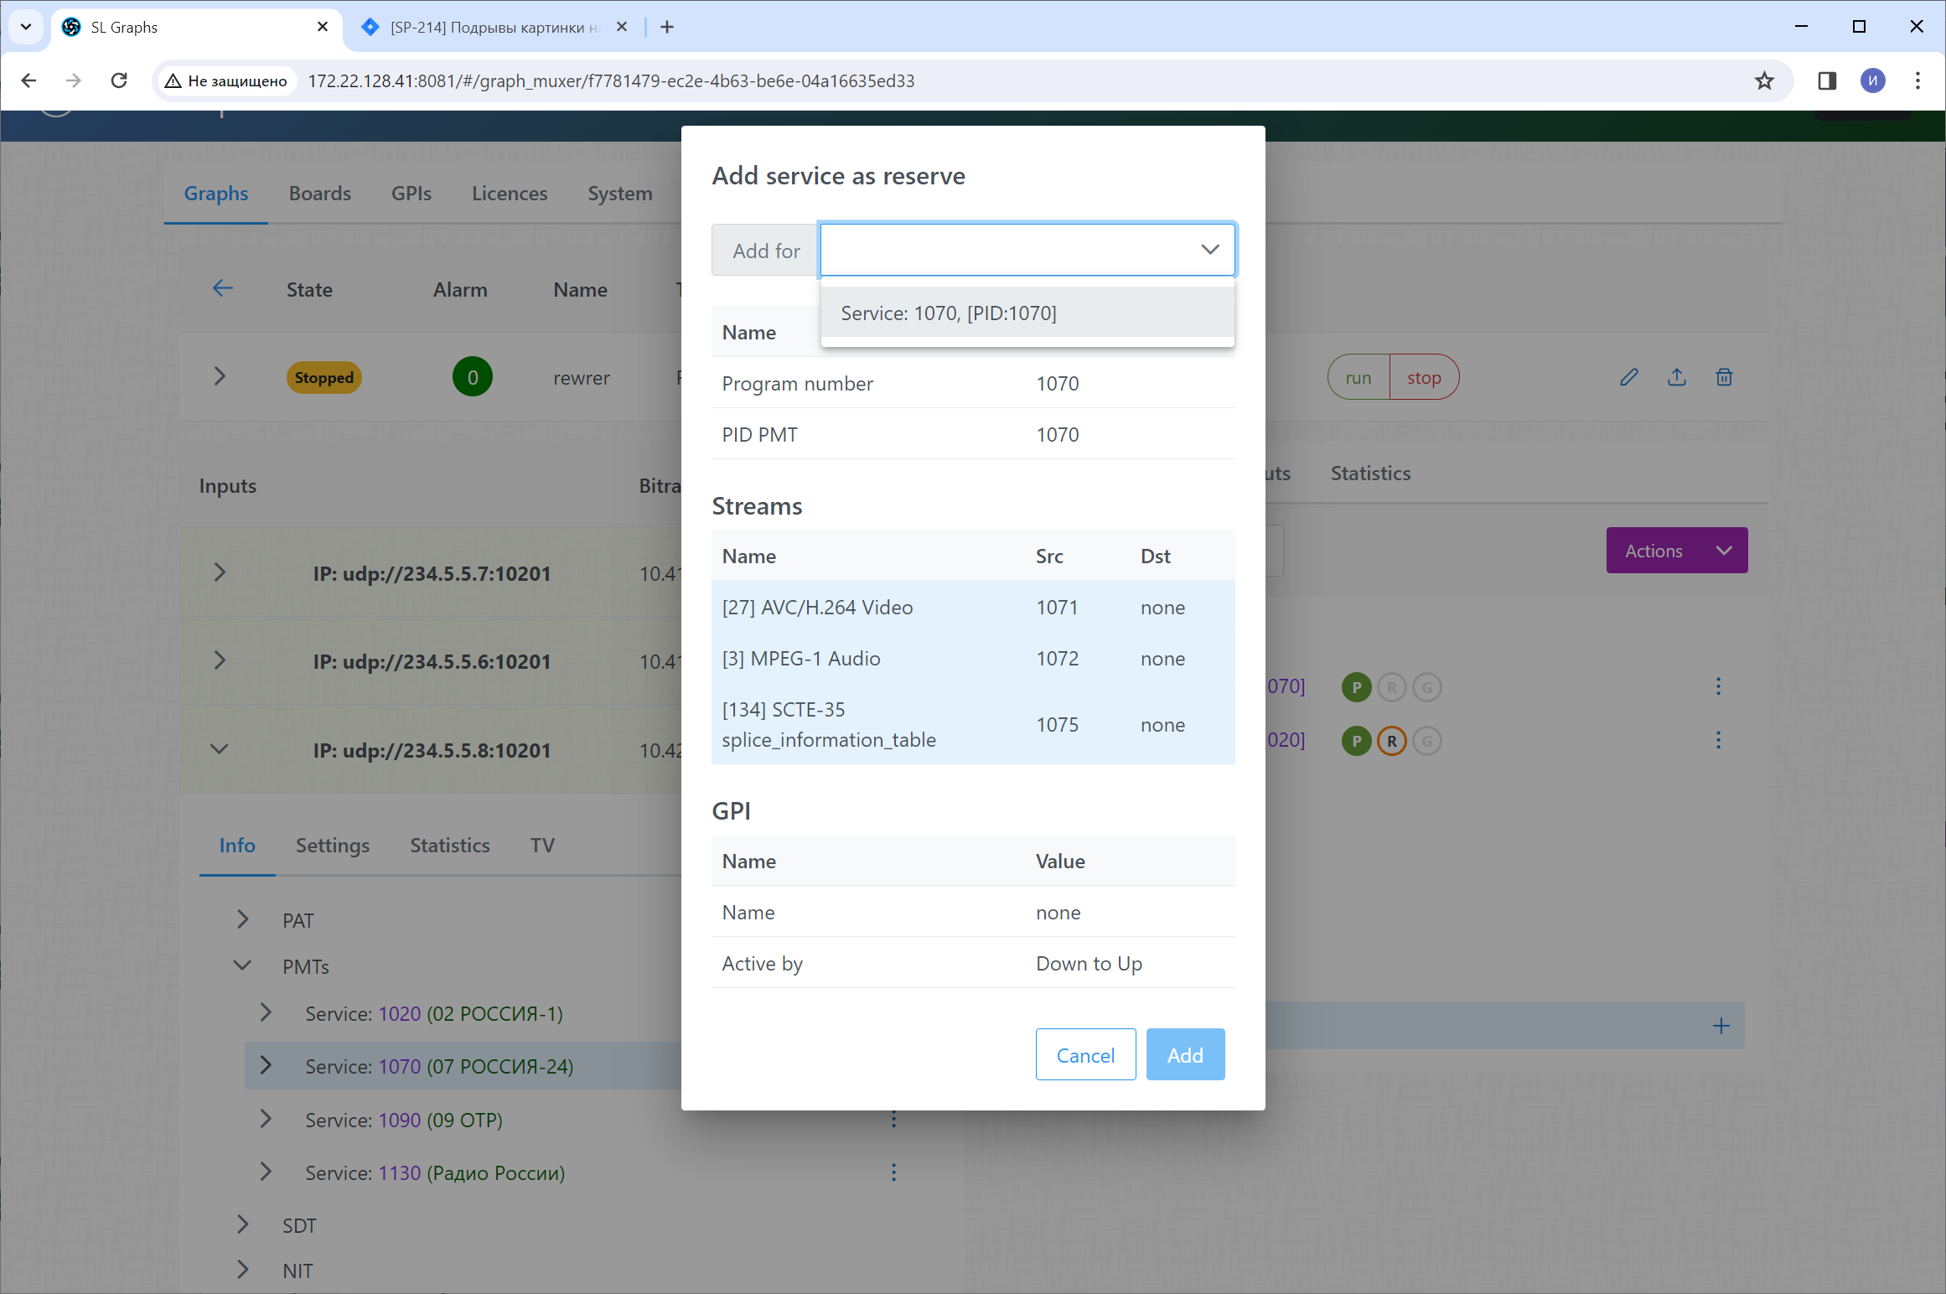
Резервирование сервиса
Notes:
В появившемся окне выбираем основной сервис (уже существующий в выходной модели)

Slide 30
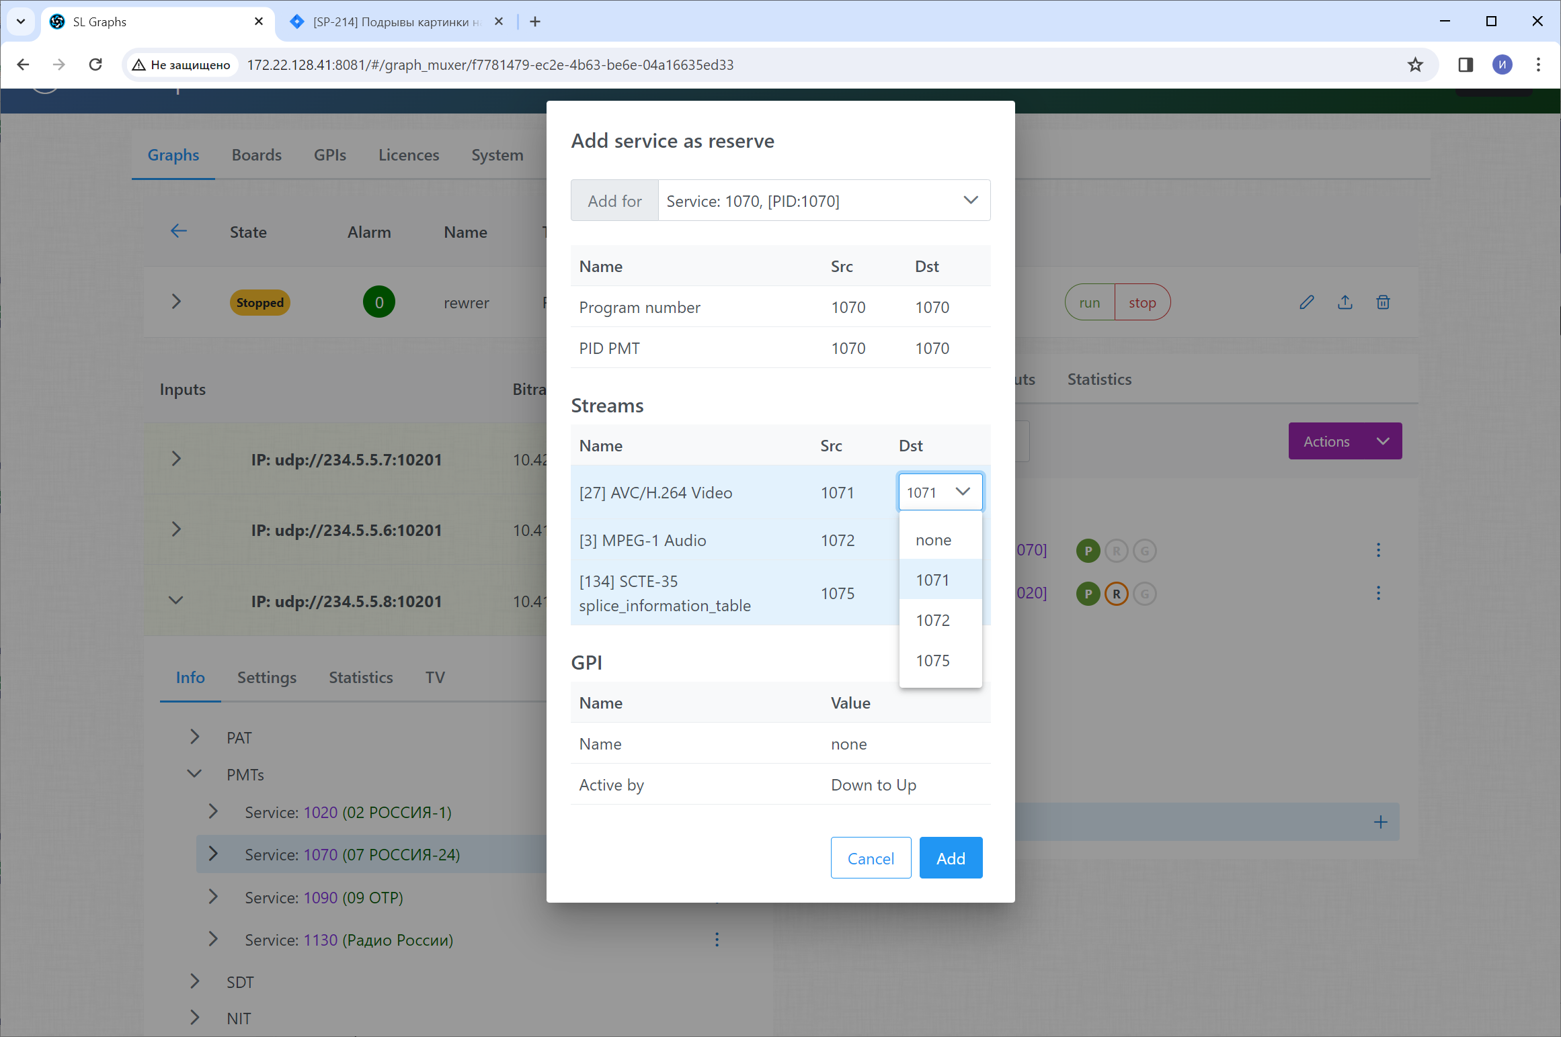
Резервирование сервиса
Notes:
И задаем пиды для всех потоков. Пиды можно выбрать только из списка пидов, уже созданных в выходной модели.

Slide 31
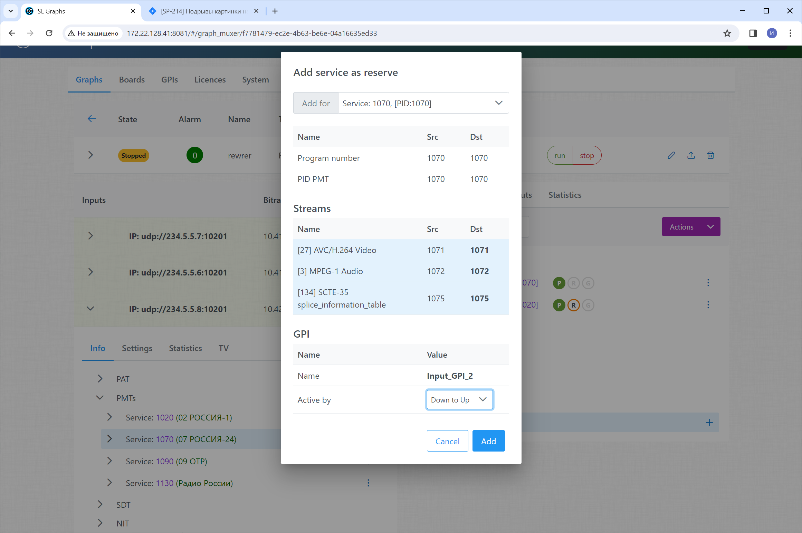
Резервирование сервиса
Notes:
Добавляем другой GPI сигнал для переключения. Обращаю внимание, что в нормальной ситуации переключение должно делаться по переходу, а не по уровню.
И жмем Add

Slide 32
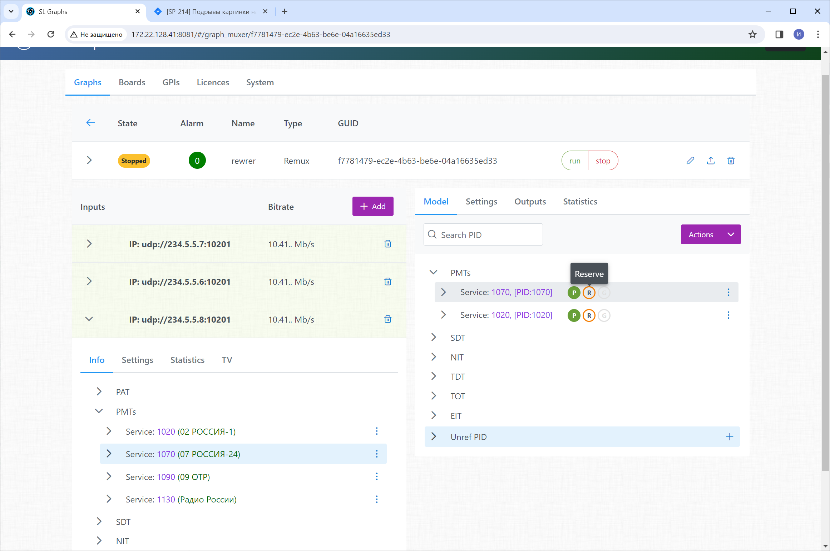
Резервирование сервиса
Notes:
В выходной модели появился резервный источник.
Аналогично добавляется источник для ГОиЧС.

Slide 33
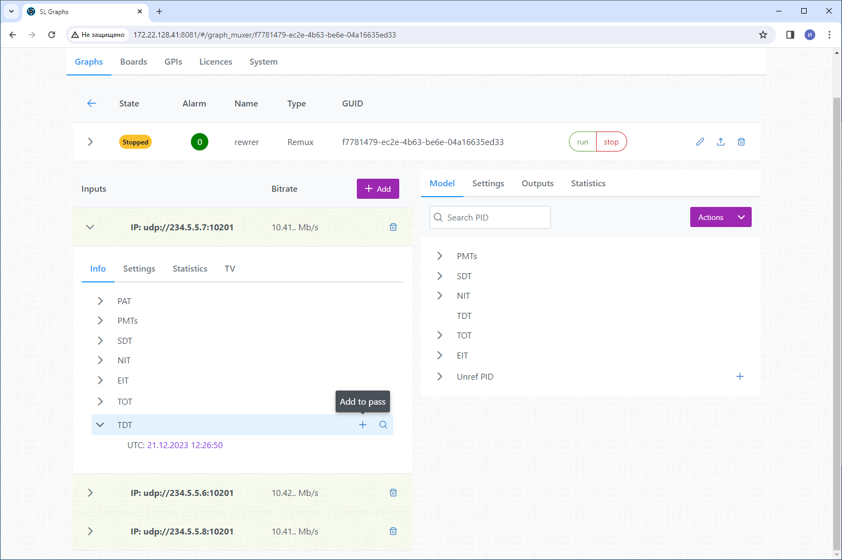
Настройки ремуксера
Notes:
Для передачи динамических таблиц, например TDT и TOT, нужно выбрать входной сервис, из которого нужно брать эти данные, и нажать плючик (Add to pass).

Slide 34
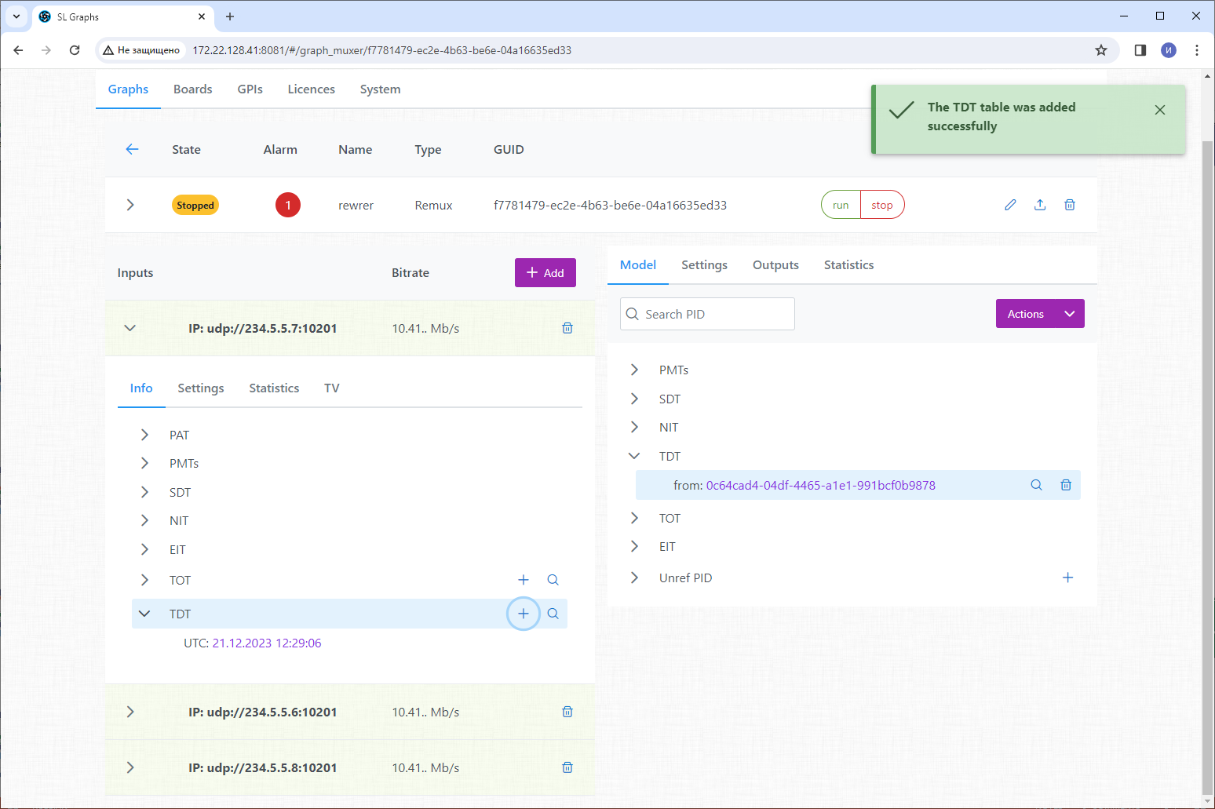
Настройки ремуксера
Notes:
Появится надпись о добавлении и в выходной модели появится дескриптор (который моно удалить кнопкой с мусорной корзиной).

Slide 35
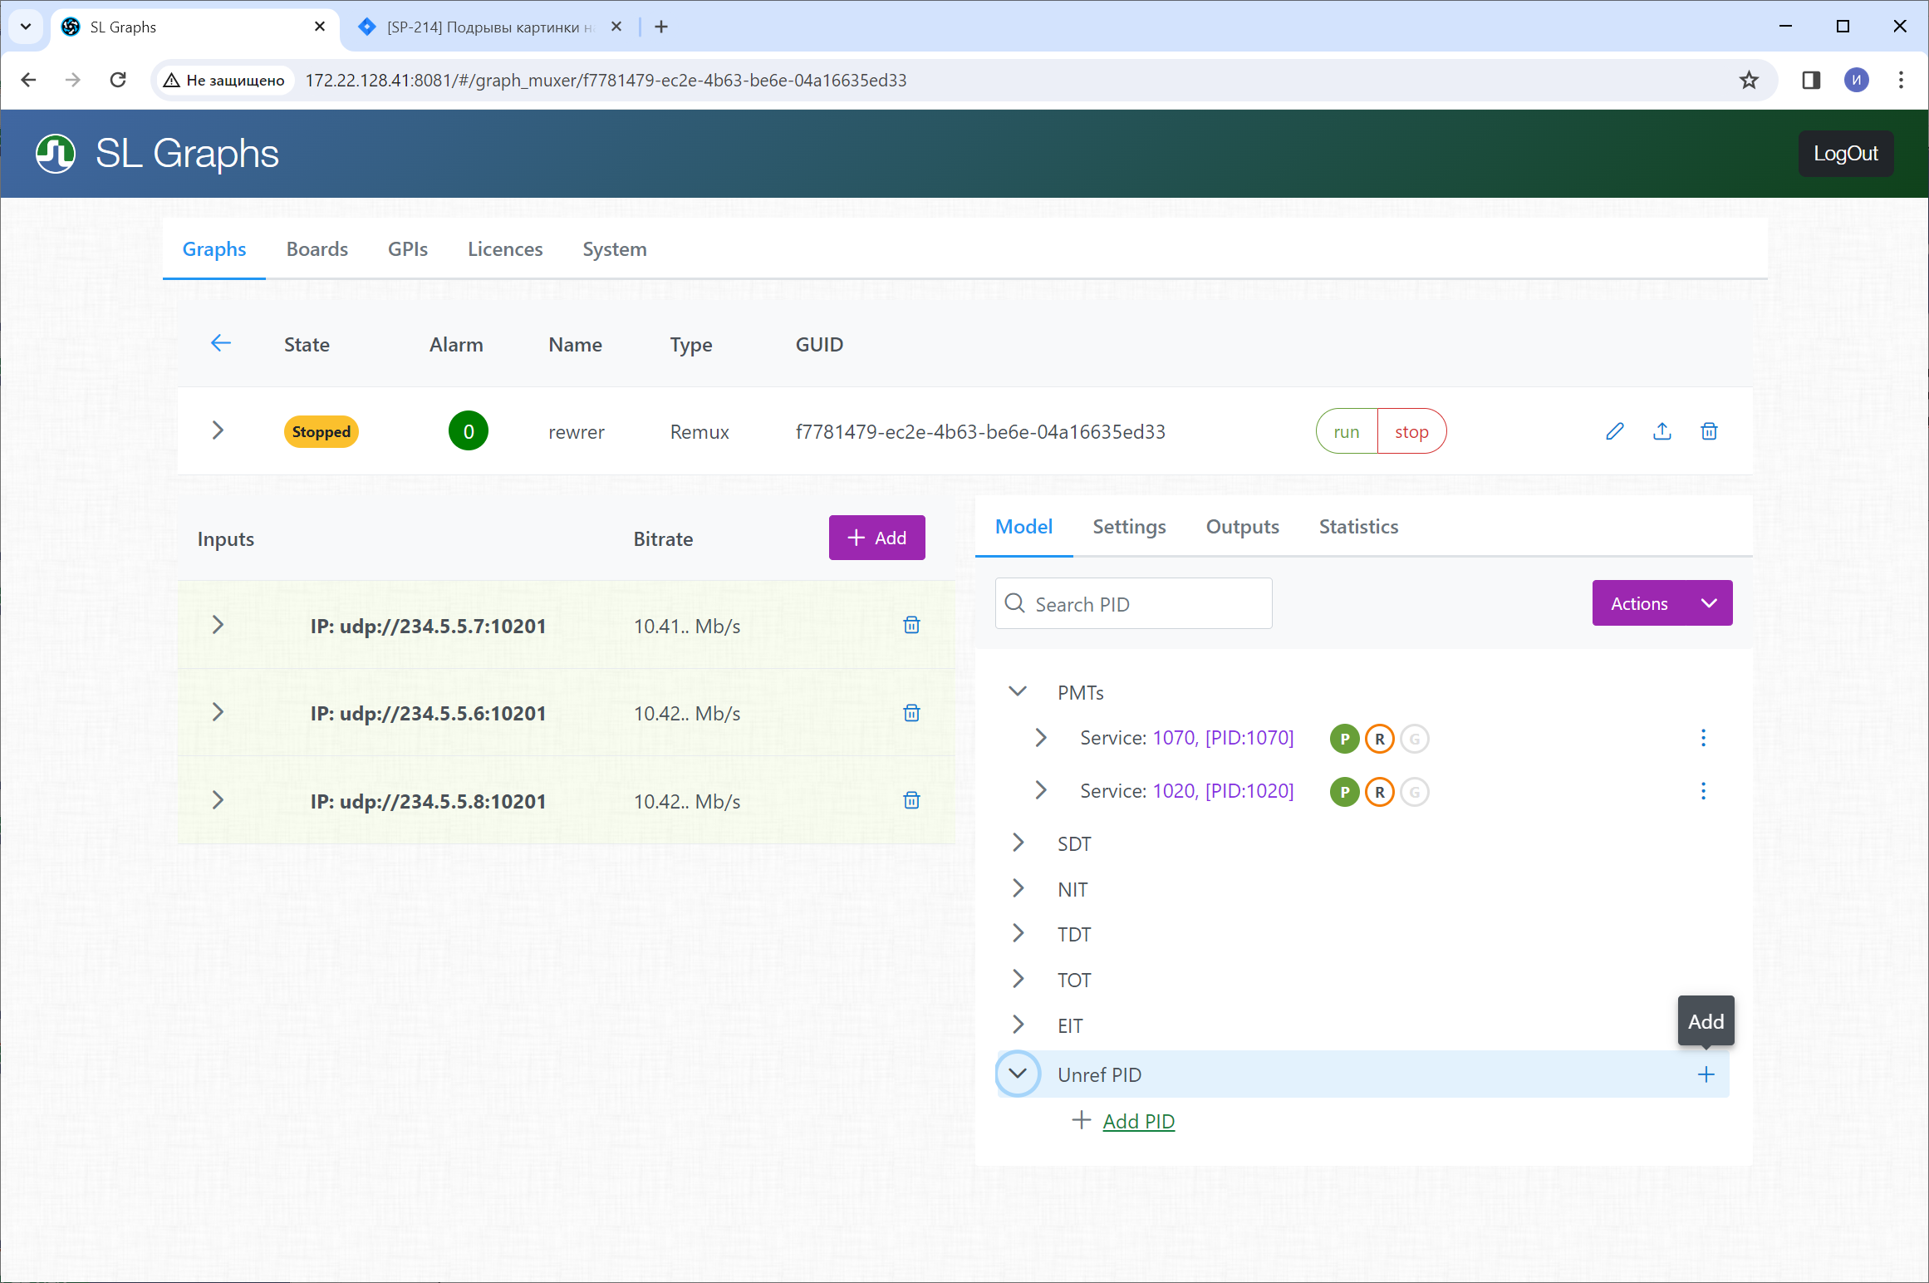
Настройки ремуксера
Notes:
Чтобы добавить пид 7000 нужно в ветке дерева Unref PID нажать плюсик

Slide 36
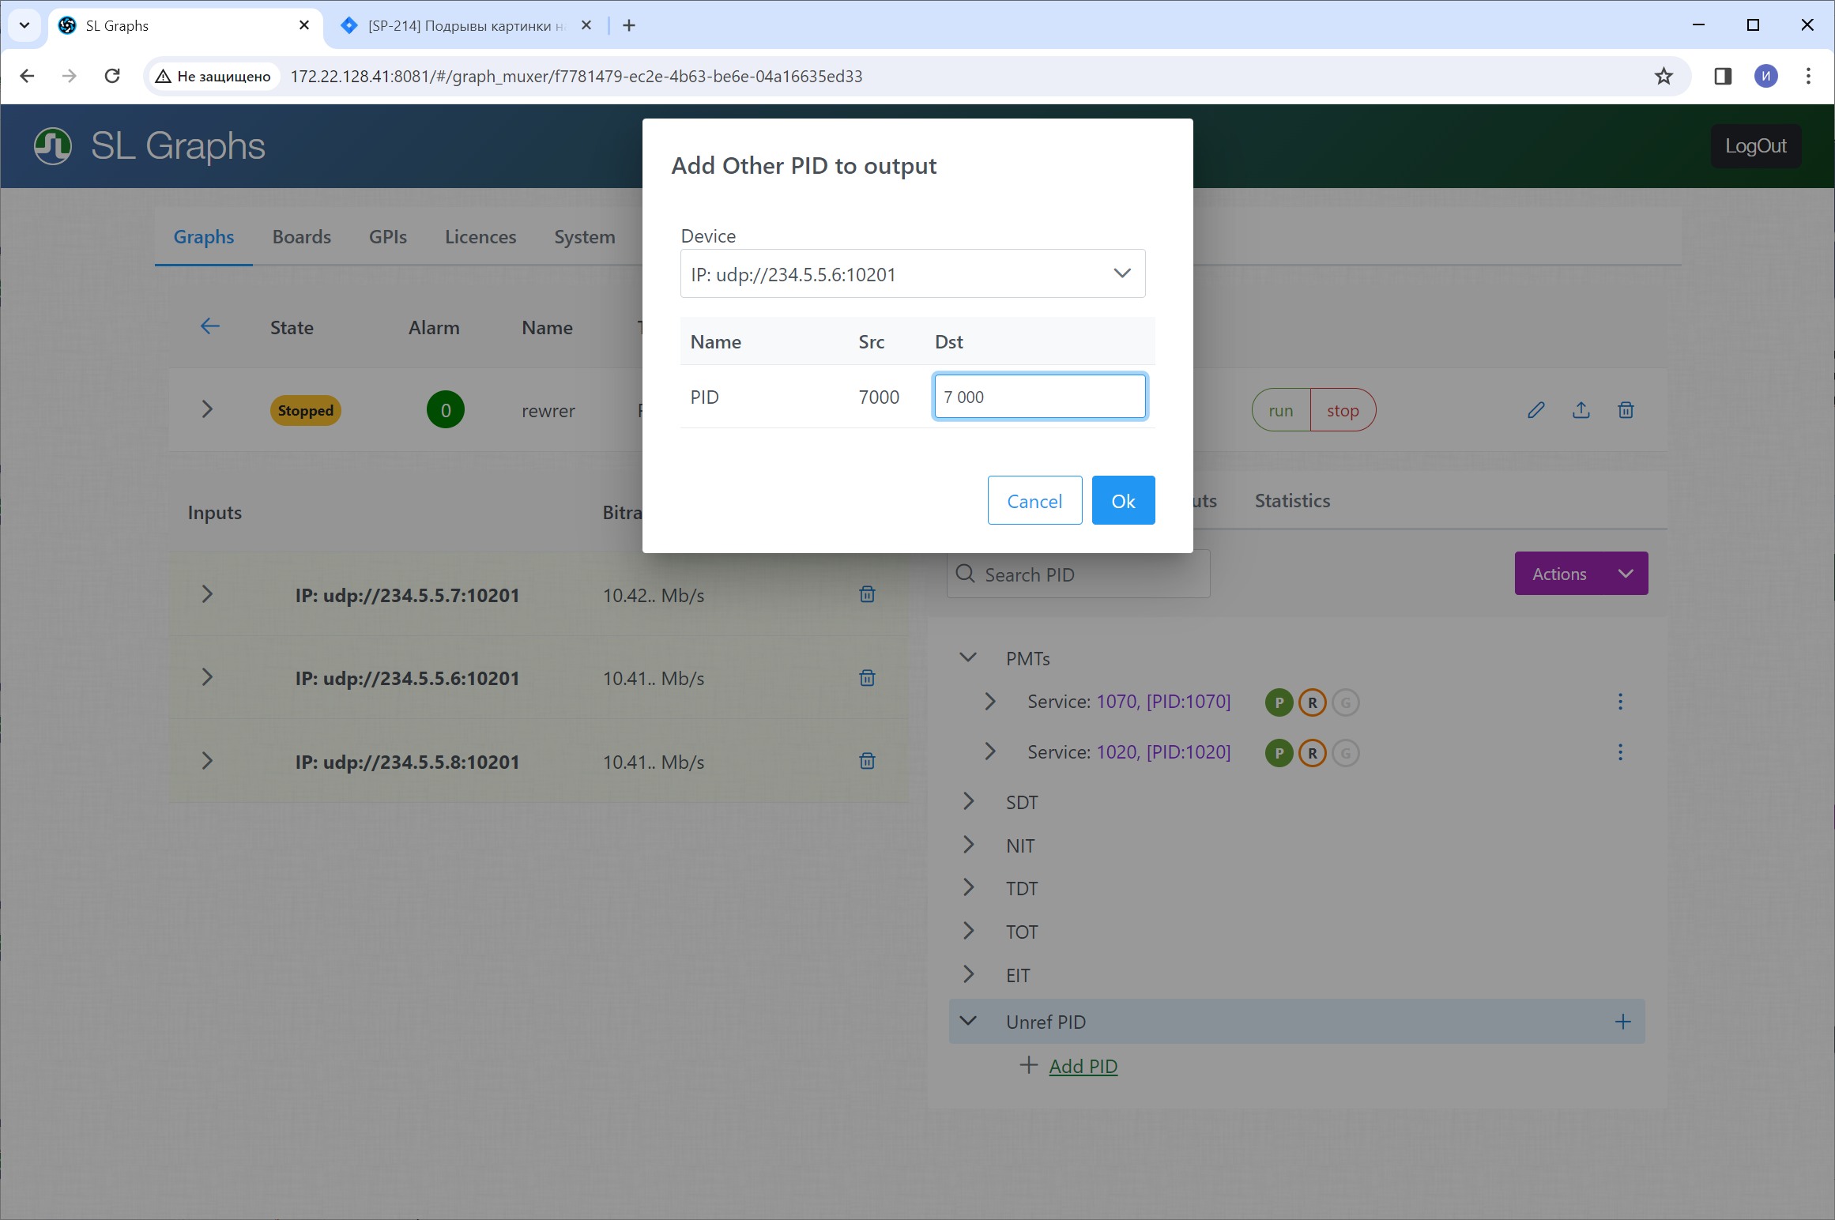
Настройки ремуксера
Notes:
Далее выбрать источник, задать входной и выходной пиды и нажать OK

Slide 37
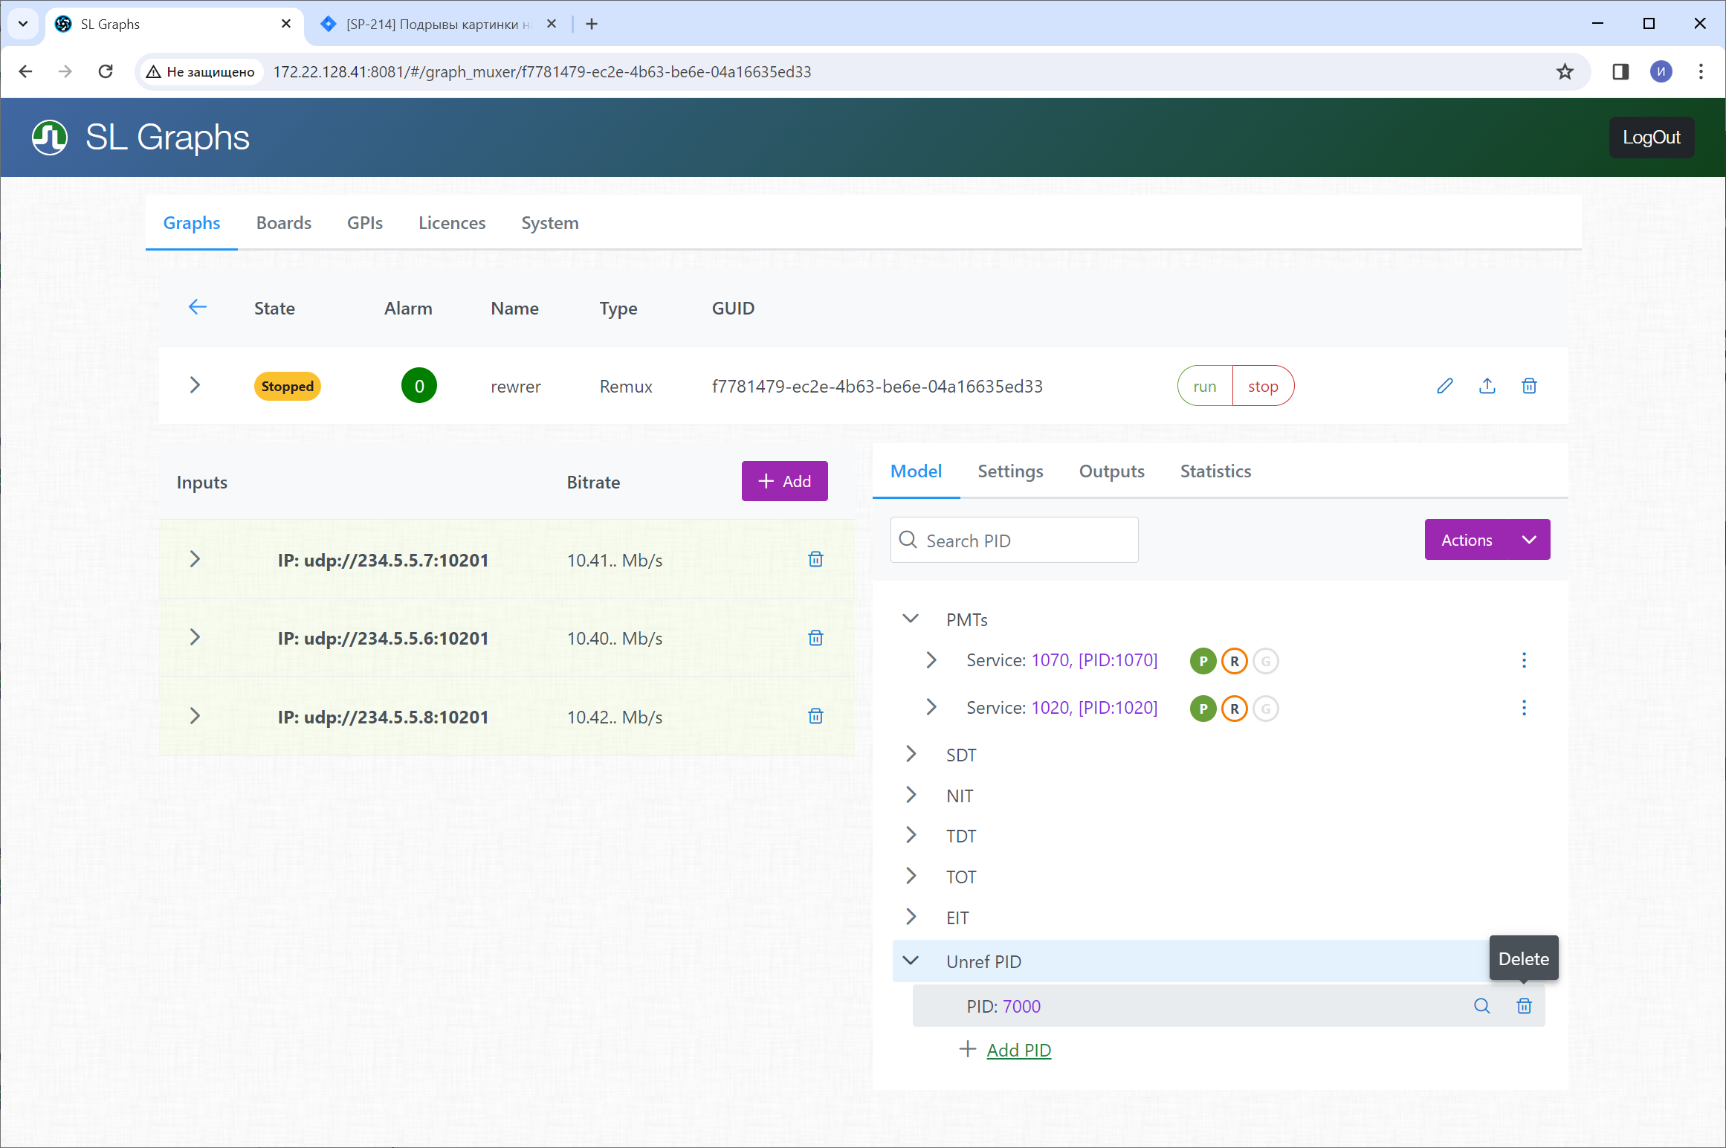
Настройки ремуксера
Notes:
Иконка с мусорным бачком позволяет удалить пид, сервис или дескриптор.

Slide 38
Форвард Ремуксер
Мониторинг

Slide 39
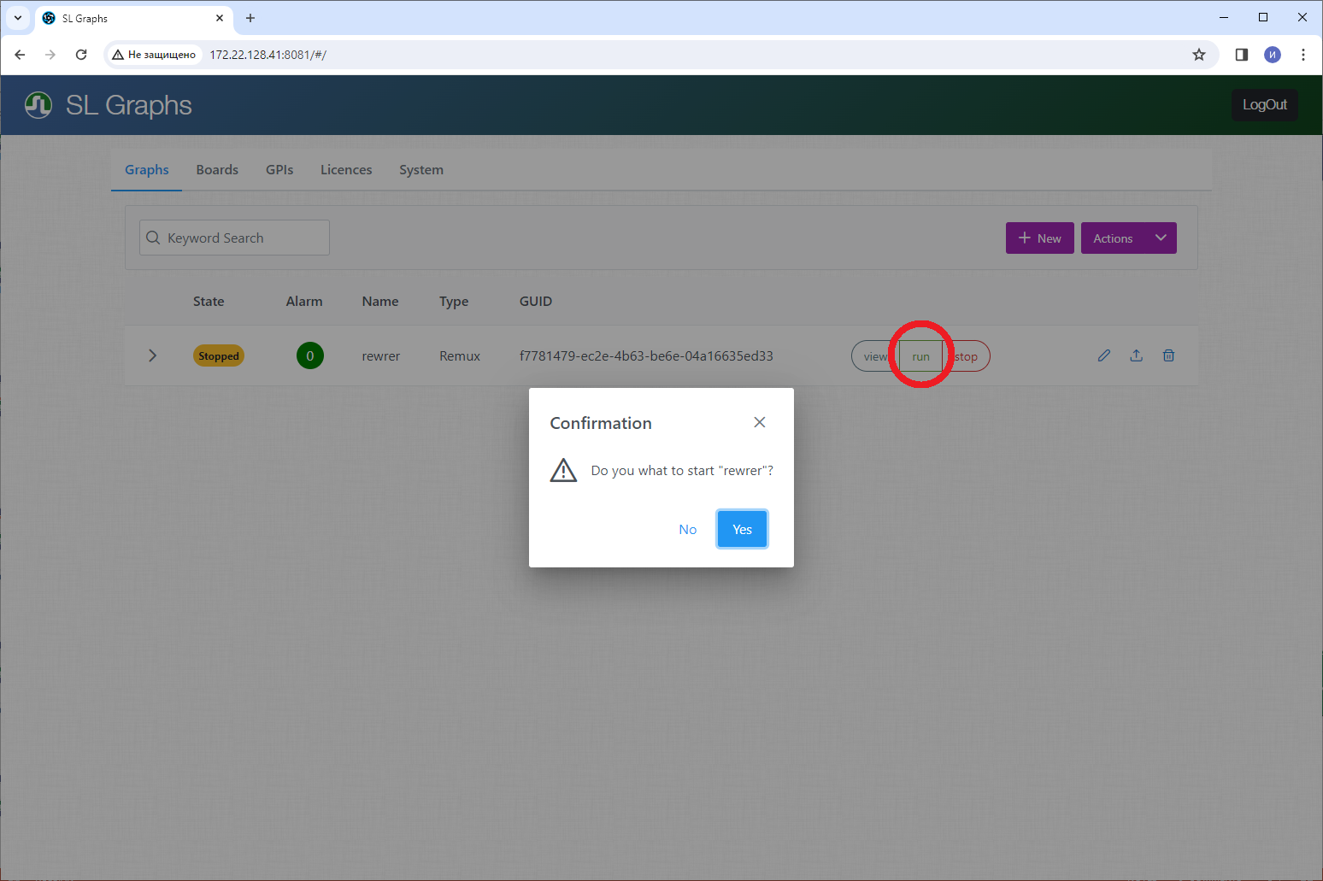
Анализ состояния
Notes:
Для перевода ремуксера в рабочий режим (после редактирования) нужно переключиться в закладку «Graphs» и у нужного ремуксера нажать кнопку «run» (обведена красным кружком)
В появившемся предупреждении нажать Yes.

Slide 40
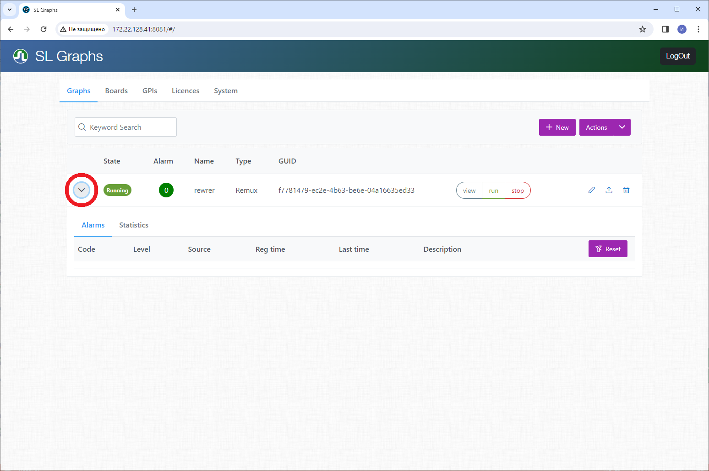
Анализ состояния
Notes:
Состояние ремуксера должно стать зеленым Running.
Если нажать кнопку, обведенную красным кружком, то раскроется окно со списком аварий.
Сейчас все хорошо, число аварий равно нулю и список аварий пуст.

Slide 41
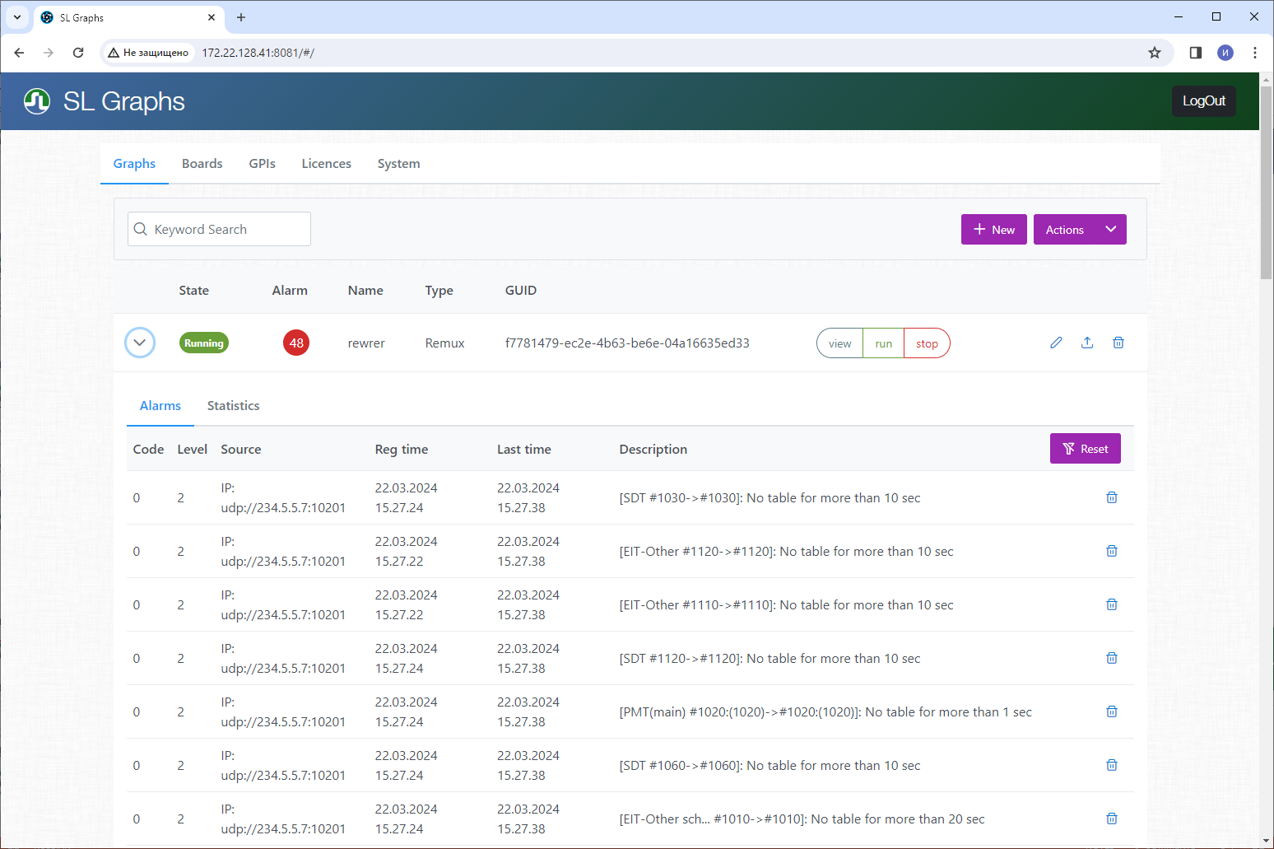
Анализ состояния
Notes:
Если «отвалится» вход со многими сервисами, то число аварий будет обчень большим.
В колонке «Source» указывается источник сообщения (конкретный вход или выход).
В колонке «Reg time» указывается время, когда эта авария произошла.
В колонке «Last time» указывается время, когда эта авария была проверена последний раз. Это время может не совпадать с текущим временем, поскольку некоторые данные проверяются достаточно редко.
Обращаю внимание, что в списке показываются только текущие активные аварии. Если авария исправилась, то она будет автоматически удалена из списка.

Slide 42
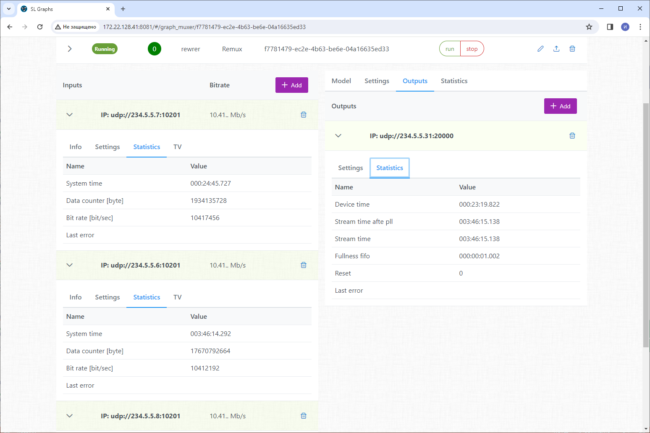
Анализ состояния
Notes:
Также можно посмотреть текущую статистику работы входов и выходов, если нажать на кнопку «view», открыть входы и выбрать закладку «Statistics» на входах и выходе.
Здесь для входов указывается текущее системное время, количество принятых байт и текущий битрейт. Особенности:
1. Счетчик «Data counter» должен регулярно увеличивается
2. Если системное время «system time» не изменяется, то все совсем плохо (нужно рестартовать граф или рестартовать систему).
3. «Bit rate» вычисляется очень примерно.
На выходе важен параметр «Fullness fifo» - это наполненность выходного фифо, которая должна быть близка к одной секунде, и счетчик «Reset» не долен изменяться.

Slide 43
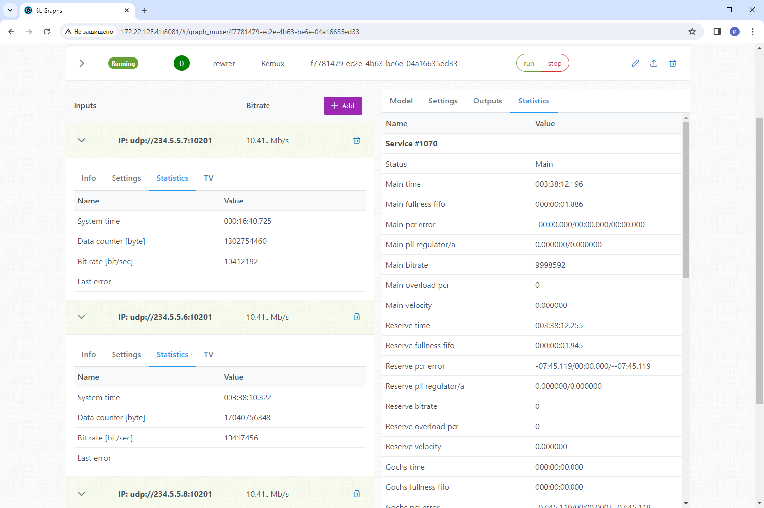
Анализ состояния
Notes:
Также можно открыть закладку «Statistics» у выходной модели и посмотреть текущую статистику наполнения сервисов.
Поле «Status» показывает, что идет на выход («Main», «Reserve» или ГОиЧС)
В полях «Main time», «Reserve time» и «Gochs time» значение должно все время меняться (если эти сервисы настроены)
Наполненность очереди пакетов олтображается в полях «Main fullness fifo», «Reserve fullness fifo» и «Gochs fullness fifo» соответственно для основной программы, резервной прогарммы и программы ГОиЧС.
Нормальная длина очереди – около секунды.

Slide 44
КОНЕЦ

Slide 47
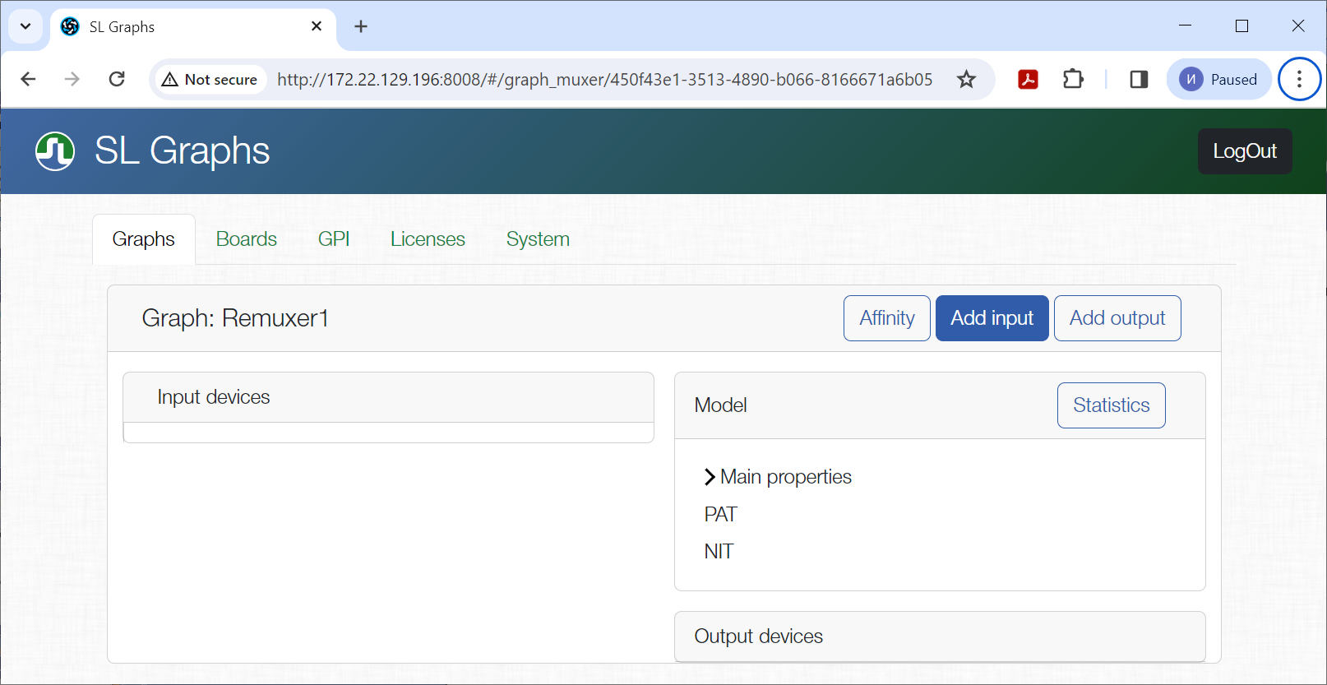
Добавление входа

Slide 48
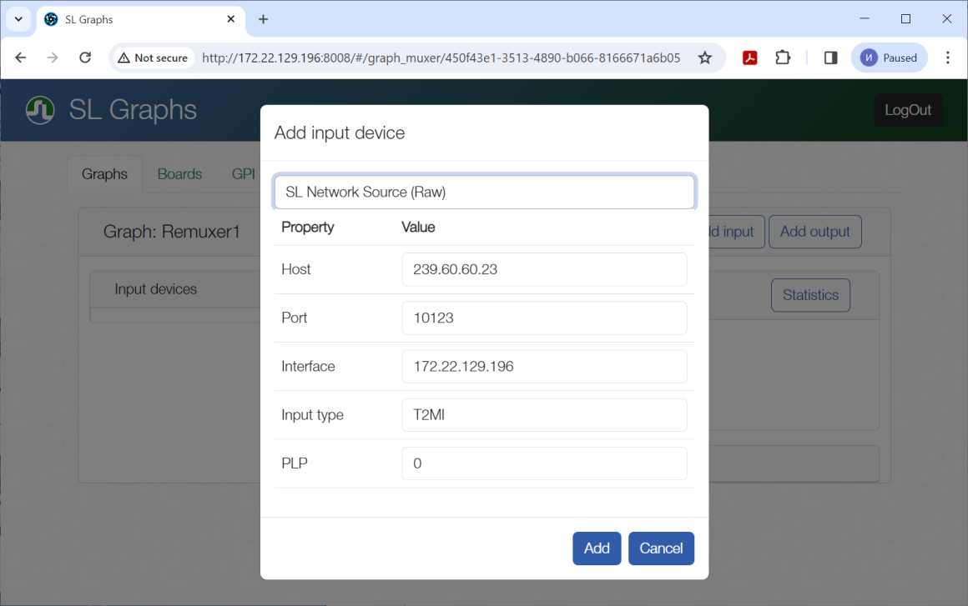
Добавление входа

Slide 49
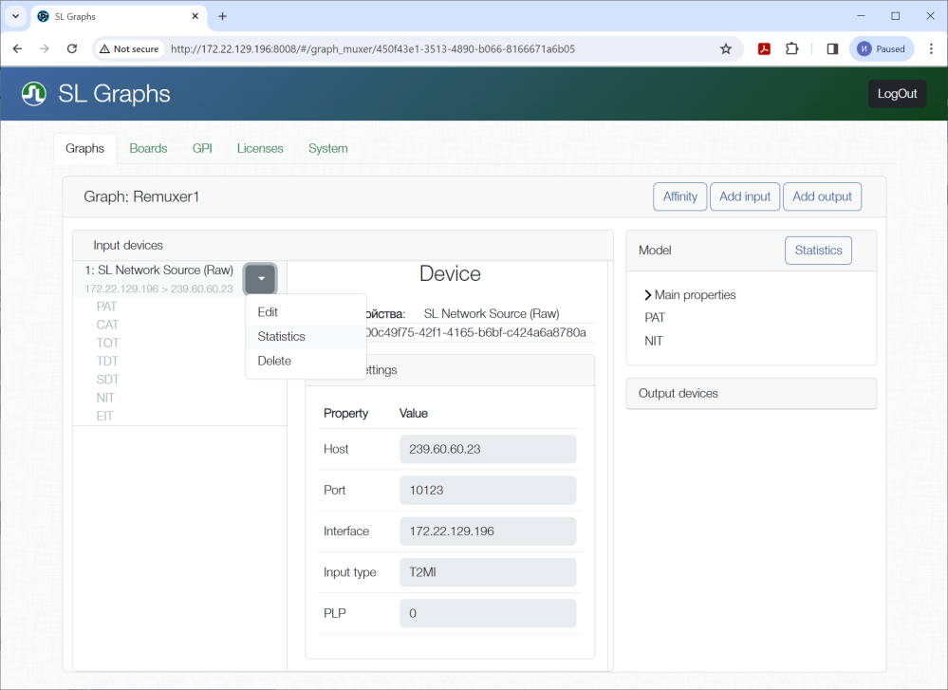
Анализ входа (статистика)

Slide 50
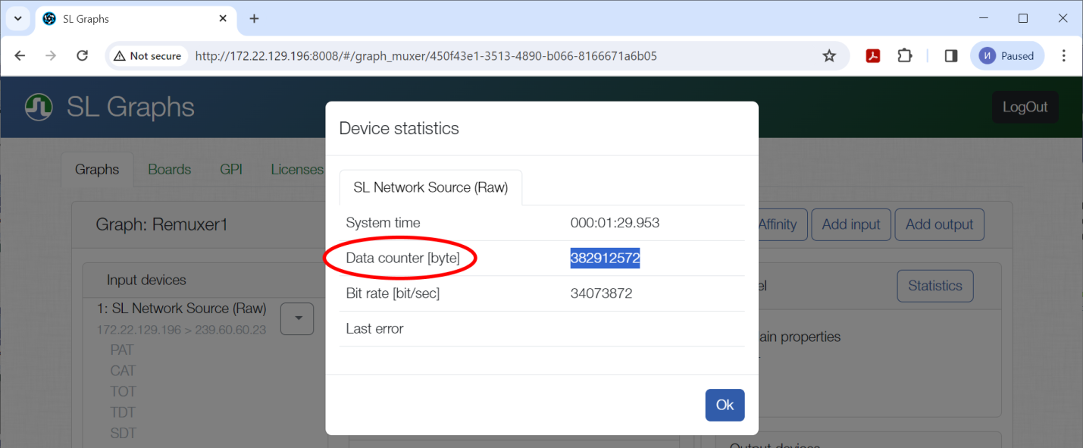
Анализ входа (статистика)
Счетчик «Data counter» регулярно увеличивается
Notes:
Если системное время «system time» не изменяется, то все совсем плохо (нужно рестартовать граф или рестартовать систему).
«Bit rate» вычисляется грубо (очень примерно).

Slide 51
Использование входа
Сначала нужно стартовать граф, чтобы вход получил данные и узнал про все потоки (все программы и потоки уже должны быть на входе).
Потом нужно вернуться в редактрование графа, чтобы назначить программы из входа на выход ремуксера.

Slide 52
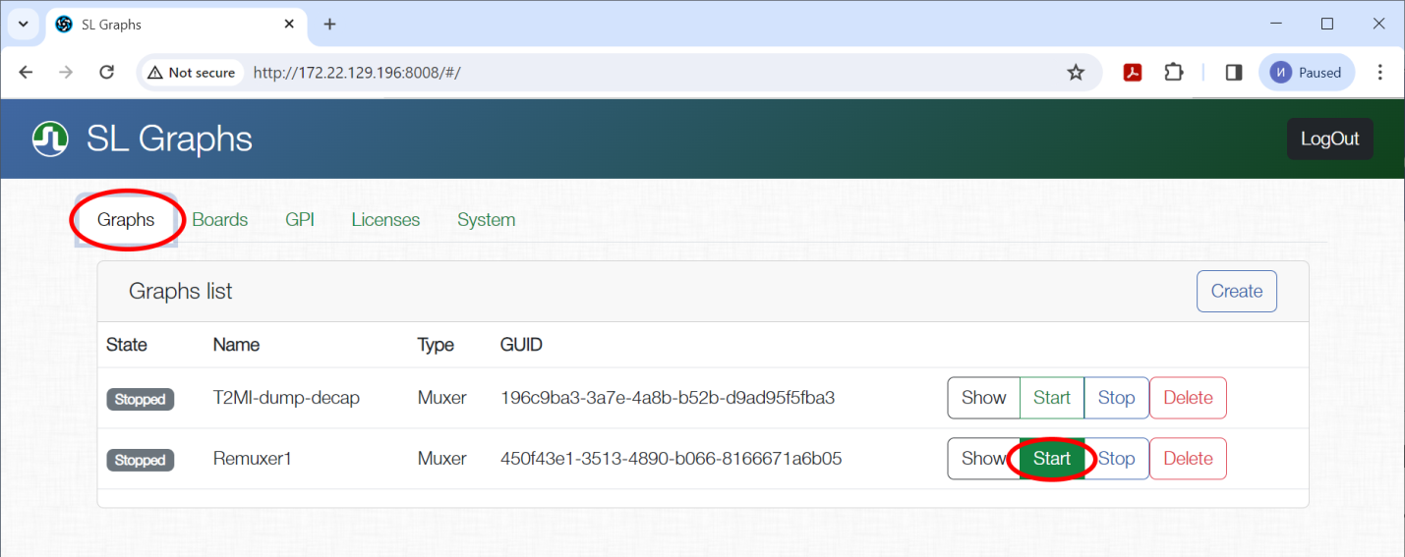
Старт графа
Нажать «Graphs», затем «Start» и подождать несколько секунд
Нажать «Stop», затем «Show»

Slide 53
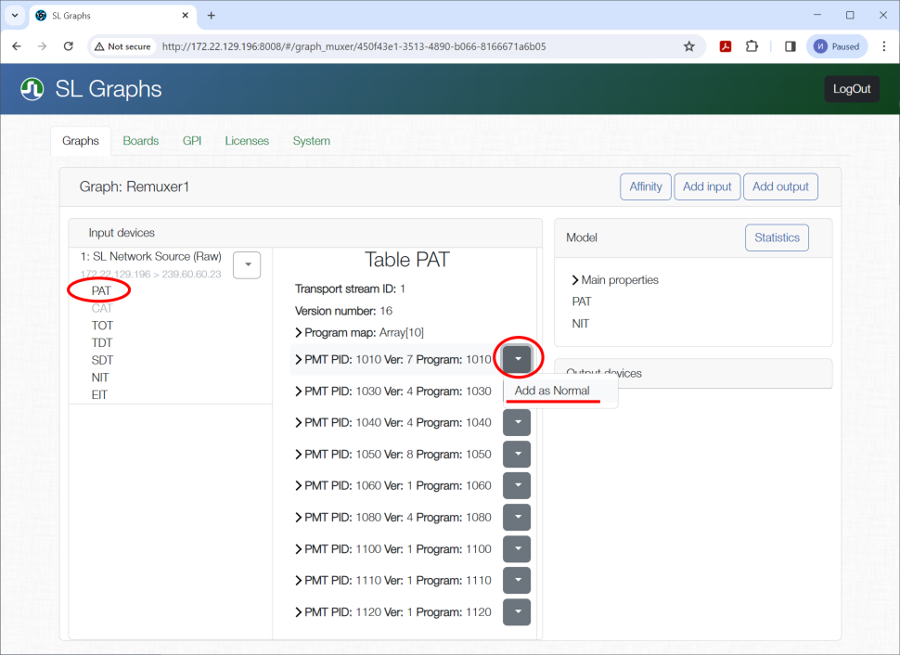
Назначение программ
Нажать «PAT»
Выбрать нужную программу (сервис)
Добавить ее на выход как «Основная»

Slide 54
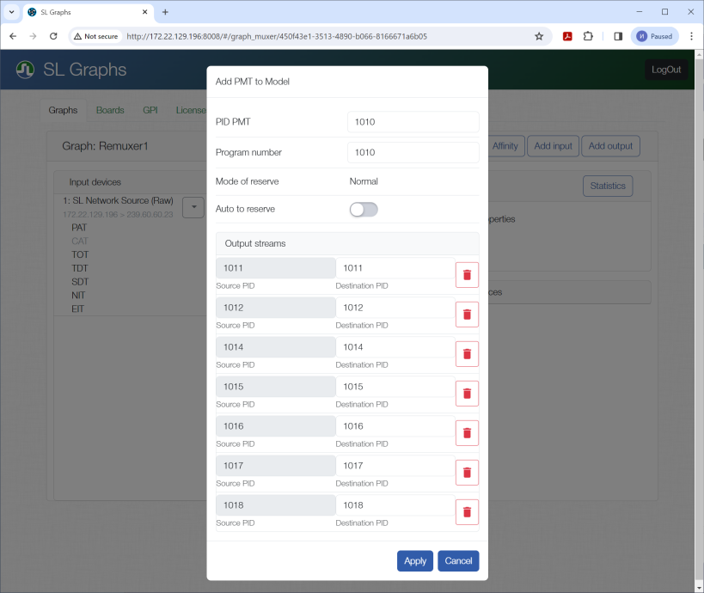
Назначение программ
Можно изменить PID для PMT и для любого из потоков программы.
Можно исключить из передачи любой из потоков.
Галочка «Auto to reserve» включает автоматическое переключение на резервный поток при потере данных с основного входа.

Slide 55
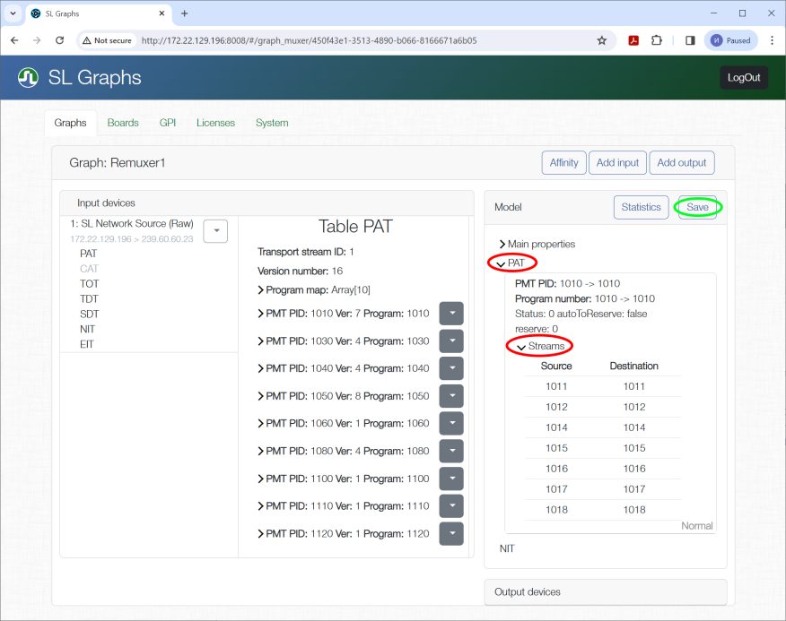
Выходная программа
Открыть таблицу «PAT»
Открыть «Streams»
Убедиться, что все PID-ы заданны корректно
ОБЯЗАТЕЛЬНО нажать «Save»
чтобы сохранить сделанные изменения модели ремуксера

Slide 56
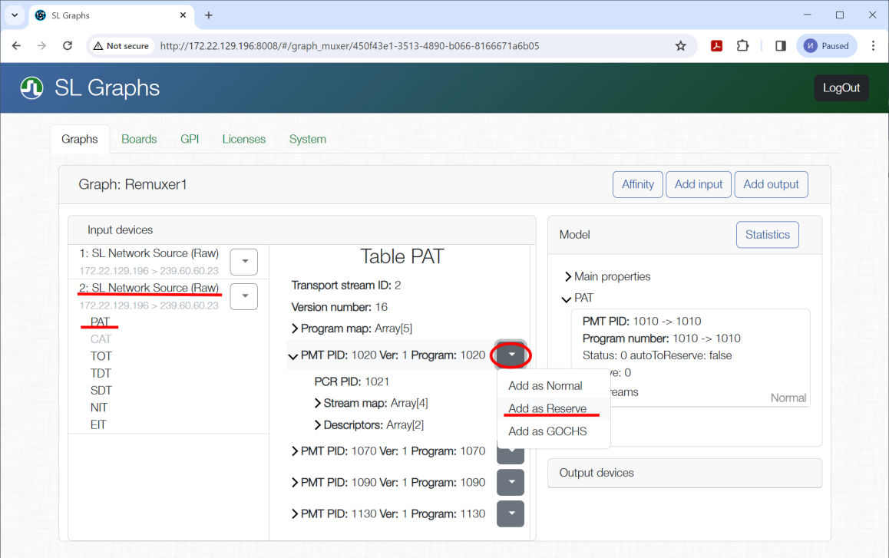
Добавление резерва
Notes:
Аналогично добавляется второй вход, парсится через Start Stop и из него выбирается резервная программа

Slide 57
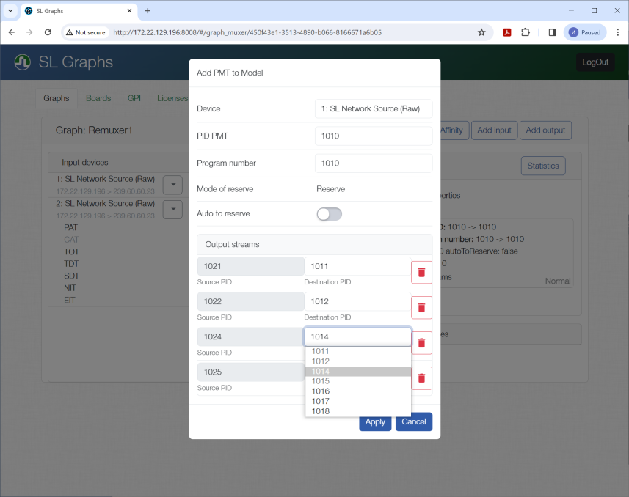
Добавление резерва
Нужно обязательно указать «Program number» как в основной программе.
Нужно обязательно изменить
PID для всех потоков как задано
в основной программе.
Лишние потоки нужно исключить из передачи.
Нажать «Apply»
и не забыть нажать «Save»

Slide 58
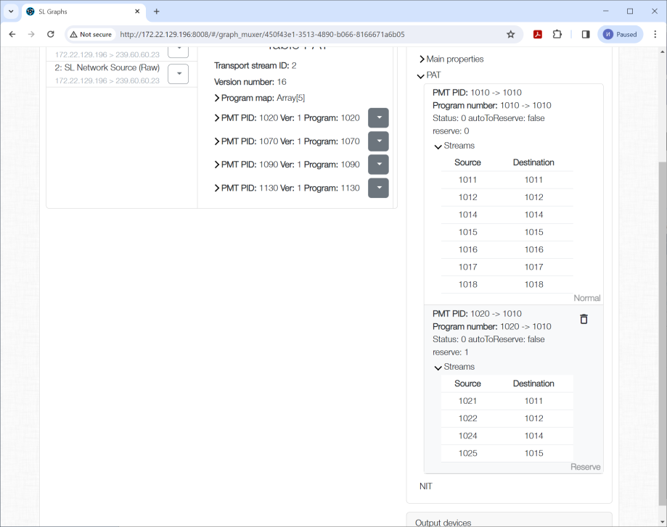
Выходная программа

Slide 59

Настройка IP-выхода
Нажать «Add output»
Выбрать тип устройства
«SL Network Renderer (Raw)»
Задать все параметры выхода
Нажать «Add»
Notes:
После добавления всех программ нужно сохранить модель ремуксера и приступить к настройке выхода

Slide 60

Настройка IP-выхода
Нажать «Add output»
Выбрать тип устройства
«SL ASI Renderer (Raw)»
Выбрать устройство
Нажать «Add»
Остальные закладки
не используются
Notes:
После добавления всех программ нужно сохранить модель ремуксера и приступить к настройке выхода

Slide 61
Форвард Ремуксер
Анализ состояния

Slide 62

Старт ремуксера
Перейти в список графов
Нажать «Start» и убедиться, что граф перешел в состояние «Running»

Slide 63
Обработка TS-пакетов
Notes:
Ремуксер работает на уровне TS-пакетов.
Он разделяет входные пакеты по различным потокам и таблицам и записывает их в специализированные очереди пакетов.
Выходной обработчик вычитывает из активных очередей пакеты и формирует выходной поток MPTS.
Ремуксер выполняет синхронизацию часов PCR каждой входной программы к опорным часам, по которым он выдает выходной поток.

Slide 64

Анализ ремуксера
Нажать «Statistics» в описании модели ремуксера (кнопка справа)
Поле «Status» показывает, что идет на выход («Main» или «Reserve»)
В поле «Main time» значение должно все время меняться
В поле «Reserve time» значение должно все время меняться
В поле «Gochs time» значение должно все время меняться

Slide 65

Анализ ремуксера
В поле «Main fullness fifo» показывается наполненность очереди пакетов
основной программы
В поле «Reserve fullness fifo» показывается наполненность очереди пакетов
резервной программы
В поле «Gochs fullness fifo» показывается наполненность очереди пакетов
программы ГОиЧС
Нормальная длина очереди - секунда

Slide 66

Анализ выхода
Нажать «Statistics» у выходного устройства (справа снизу)
Поле «Fullness fifo» должно быть порядка одной секунды
Счетчик «Reset» не долен изменяться

Slide 67

Анализ входа
Выбрать «Statistics» у нужного входного устройства (слева сверху)

Slide 68

Анализ входа
Выбрать «Statistics» у нужного входного устройства (слева сверху)
Поле «Data counter» должно постоянно увеличиваться

Slide 69
Форвард Ремуксер
Новый интерфейс

Slide 70

Анализ состояния
Notes:
Будет обновлена стартовая страница с графами, где для каждого графа будет показываться количество текущих ошибок (колонка Alarm)
Можно будет раскрыть список всех ошибок, как сейчас сделано для графа «test1» - видна одна ошибка – отсутствие данных на IP-входе.

Slide 71

Перенос настроек
Notes:
Также добавлена возможность экспорта и импорта графов (в текстовый JSON-файл)

Slide 72

Загрузка лицензий
Notes:
На странице с лицензиями добавлена возможность загрузки лицензий

